Slide 1
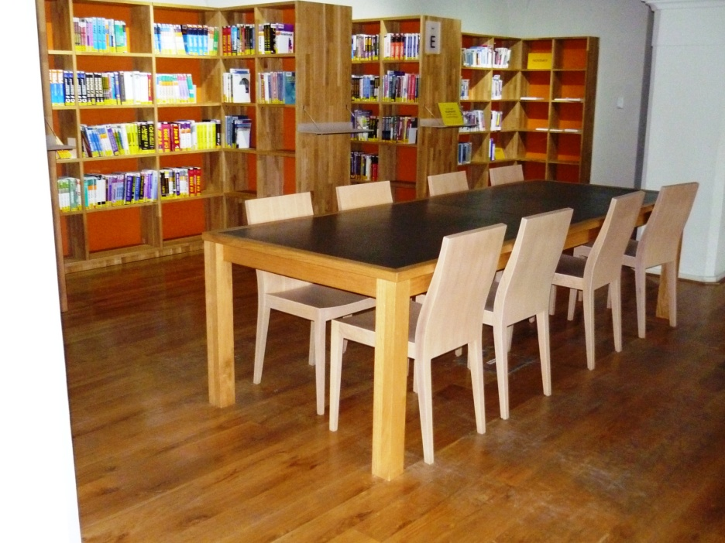
Bezbariérové prostředí
Osoby s omezením pohybu

Slide 2
Legislativa v ČR - bezbariérovost
vyhláška 83/1976 Sb., o obecně technických požadavcích na výstavbu - §3 … při navrhování a provádění staveb se uplatňují … zejména požadavky na užívání staveb osobami se sníženou schopností pohybu.
vyhláška 53/1985 Sb., samostatná zákonná norma jejímž jediným předmětem byla úprava podmínek při výstavbě pro tělesně postižené občany.
vyhláška 174/1994 Sb., stanovuje obecné technické požadavky zabezpečující užívání staveb osobami s omezenou schopností pohybu a orientace
vyhláška 369/2001 Sb., o obecných technických požadavcích užívání staveb osobami s omezenou schopností pohybu a orientace
vyhláška 398/2009 Sb., o obecných technických požadavcích zabezpečujících bezbariérové užívání staveb

Slide 3
Osoby s omezenou schopností pohybu nebo orientace
osoba s omezením pohybu - využívající pro svůj pohyb kompenzační pomůcku, mechanický nebo elektrický vozík, berle
osoba s omezením zraku – zcela nevidomá nebo částečné zrakové postižení
osoba s omezením sluchu – zcela hluchá nebo částečné sluchové postižení
osoba s mentálním postižením
osoba pokročilého věku
těhotná žena
osoba doprovázející dítě v kočárku nebo dítě do tří let
osoba s kombinovaným postižením

Slide 4
Stavby pro které je vyhláška závazná
pozemní komunikace a veřejné prostranství
občanské vybavení v částech určených pro užívání veřejností
  stavba pro veřejnou správu, soudy, státní zastupitelství, policii, obviněné a odsouzené
  stavba pro sdělovací prostředky
  stavba pro obchod a služby
  stavba pro ochranu obyvatelstva
  stavba pro sport
  školy, předškolní a školská zařízení
  stavba pro kulturu a duchovní osvětu
  stavba pro zdravotnictví a sociální služby
  budova pro veřejnou dopravu
  stavba ubytovacího zařízení pro cestovní ruch s celoročním i sezónním provozem pro více než 20 osob
společné prostory a domovní vybavení bytového domu obsahujícího více než 3 byty, upravitelného bytu nebo bytu zvláštního určení
pro výkon práce celkově 25 a více osob, pokud provoz v těchto stavbách umožňuje zaměstnávat osoby se zdravotním postižením nebo stavby pro výkon práce osob s těžkým zdravotním postižením

Slide 5
Prognóza obyvatelstva ČR
Počet seniorů 65+ v ČR
rok 2015 - 1,886 mil.
rok 2050 - 3,376 mil.
Zdroj: Demografická prognóza ČR zpracovaná Českým statistickým úřadem

Slide 6
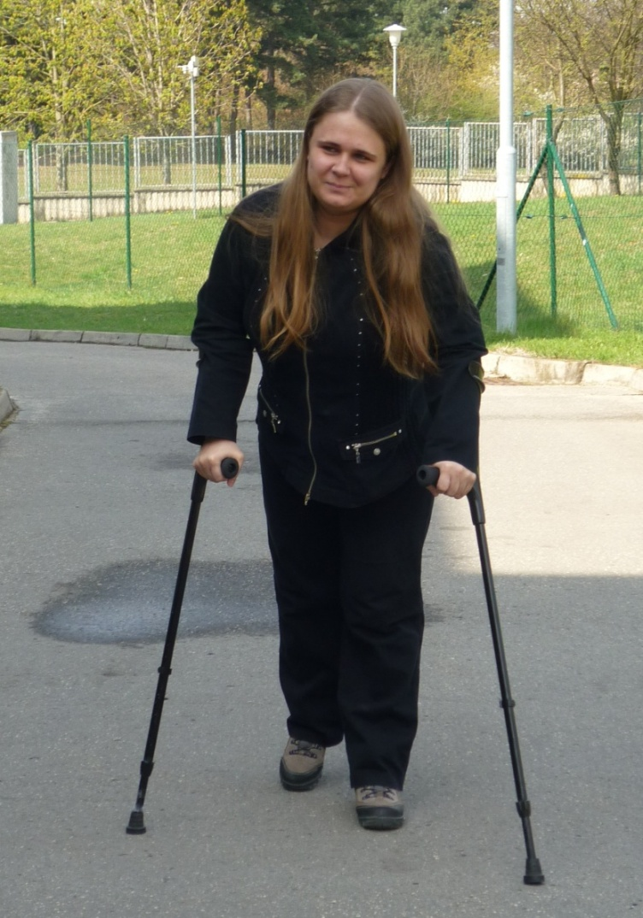
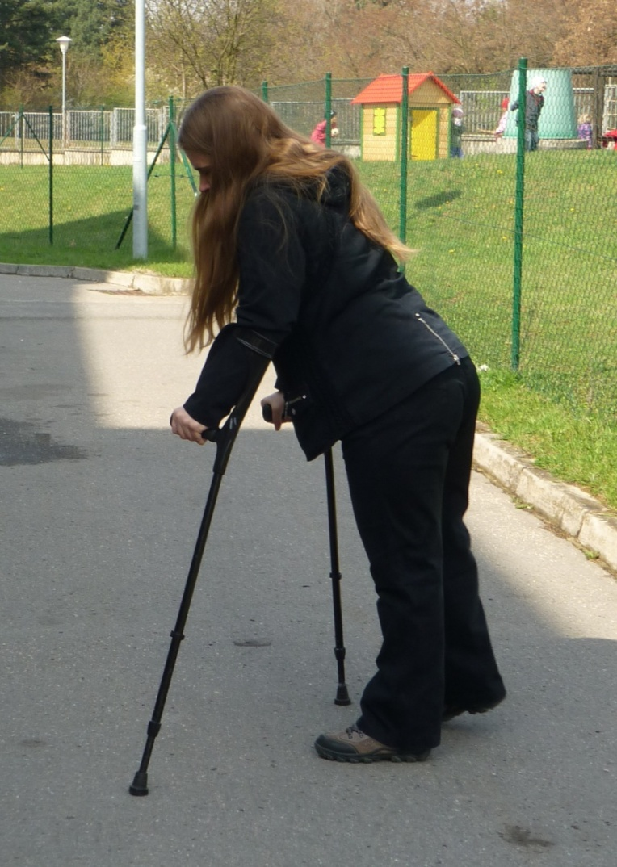
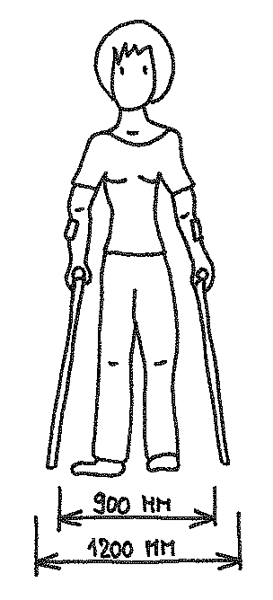
Osoba o berlích

Slide 7
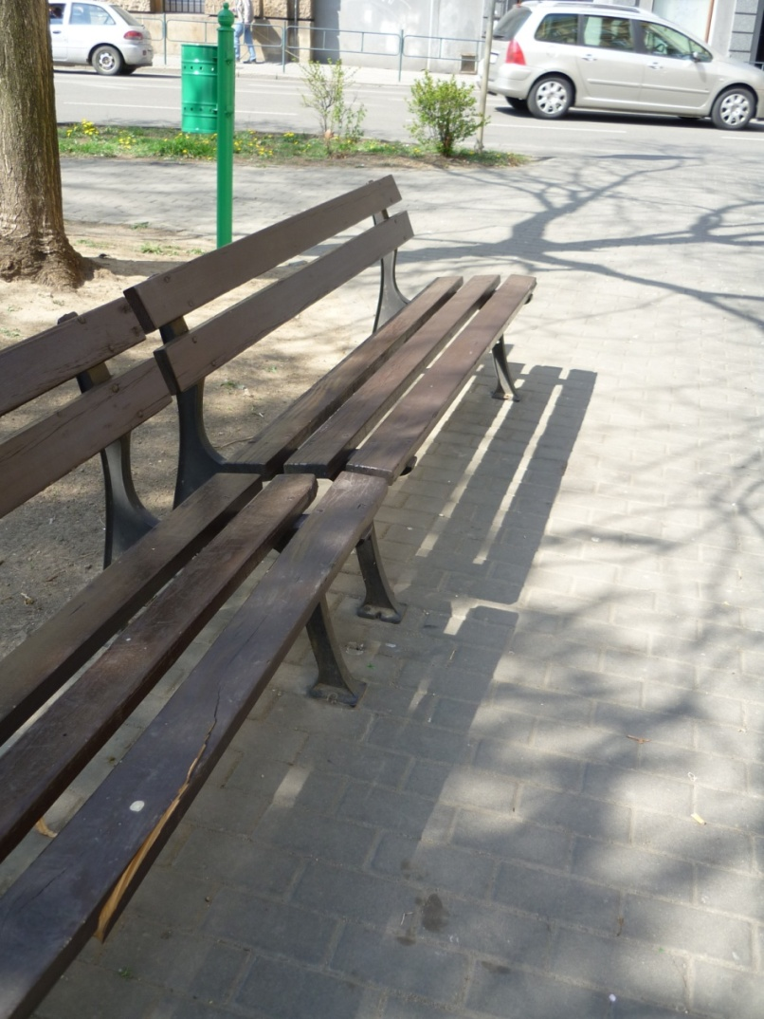
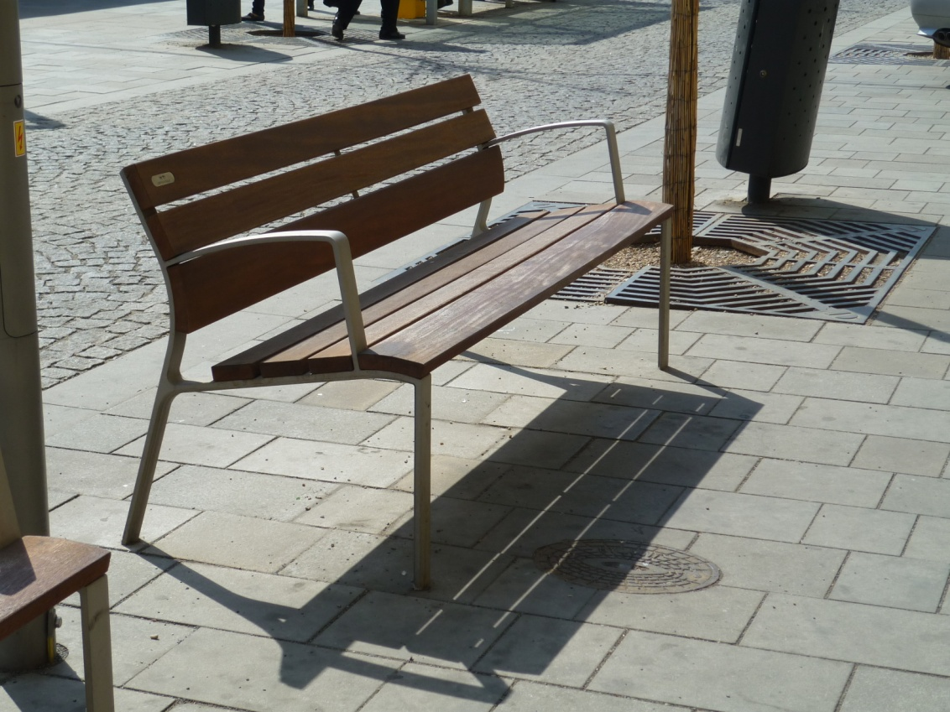
Přátelské prostředí

Slide 8
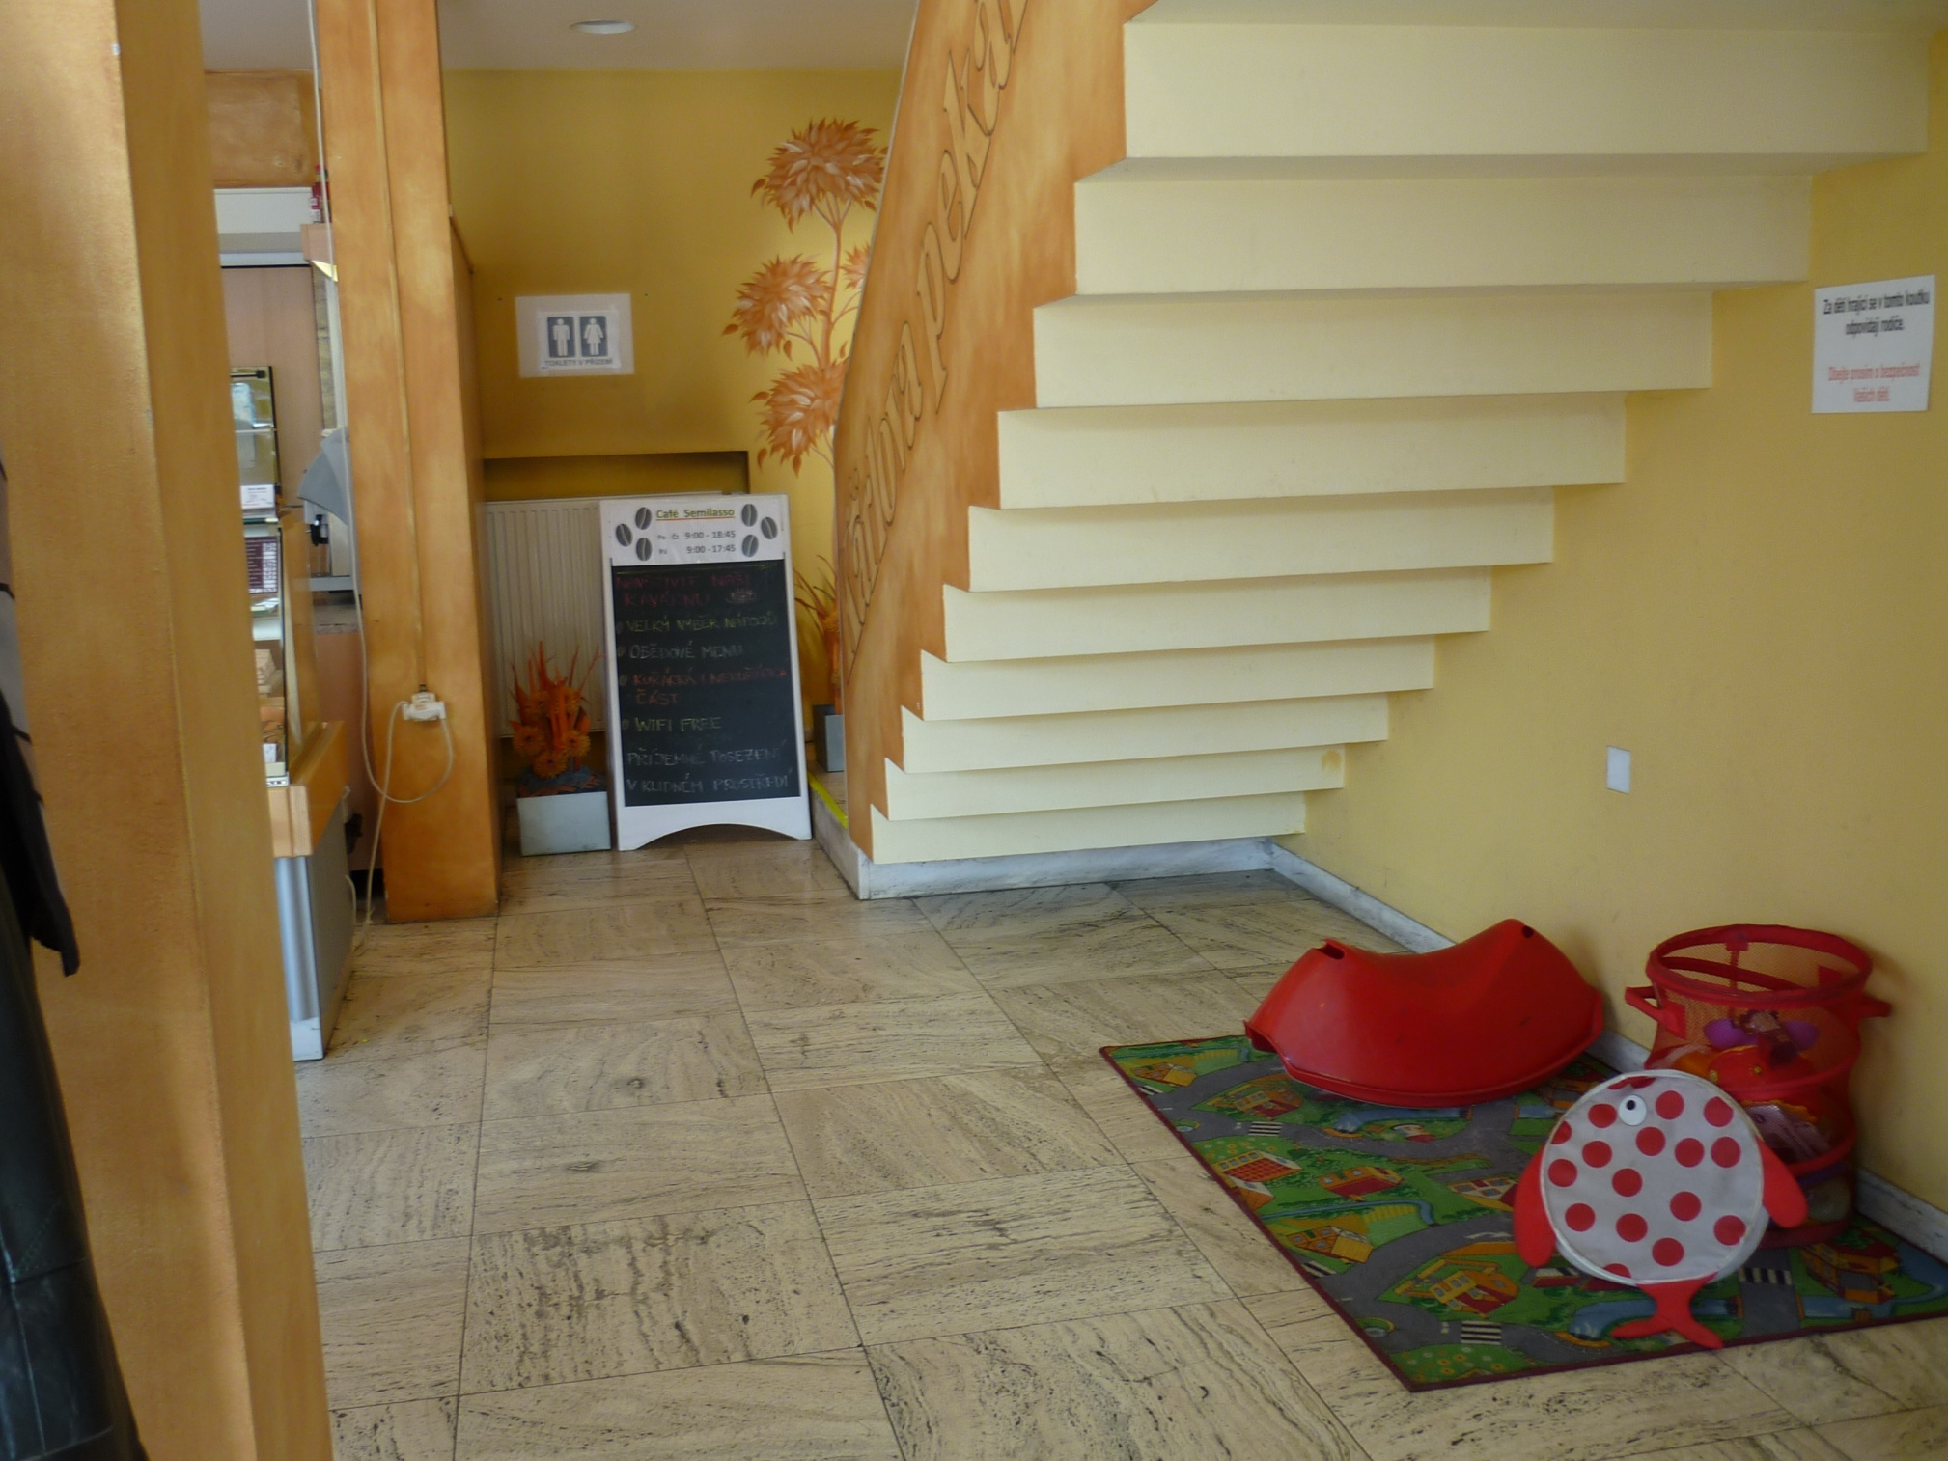

Slide 9
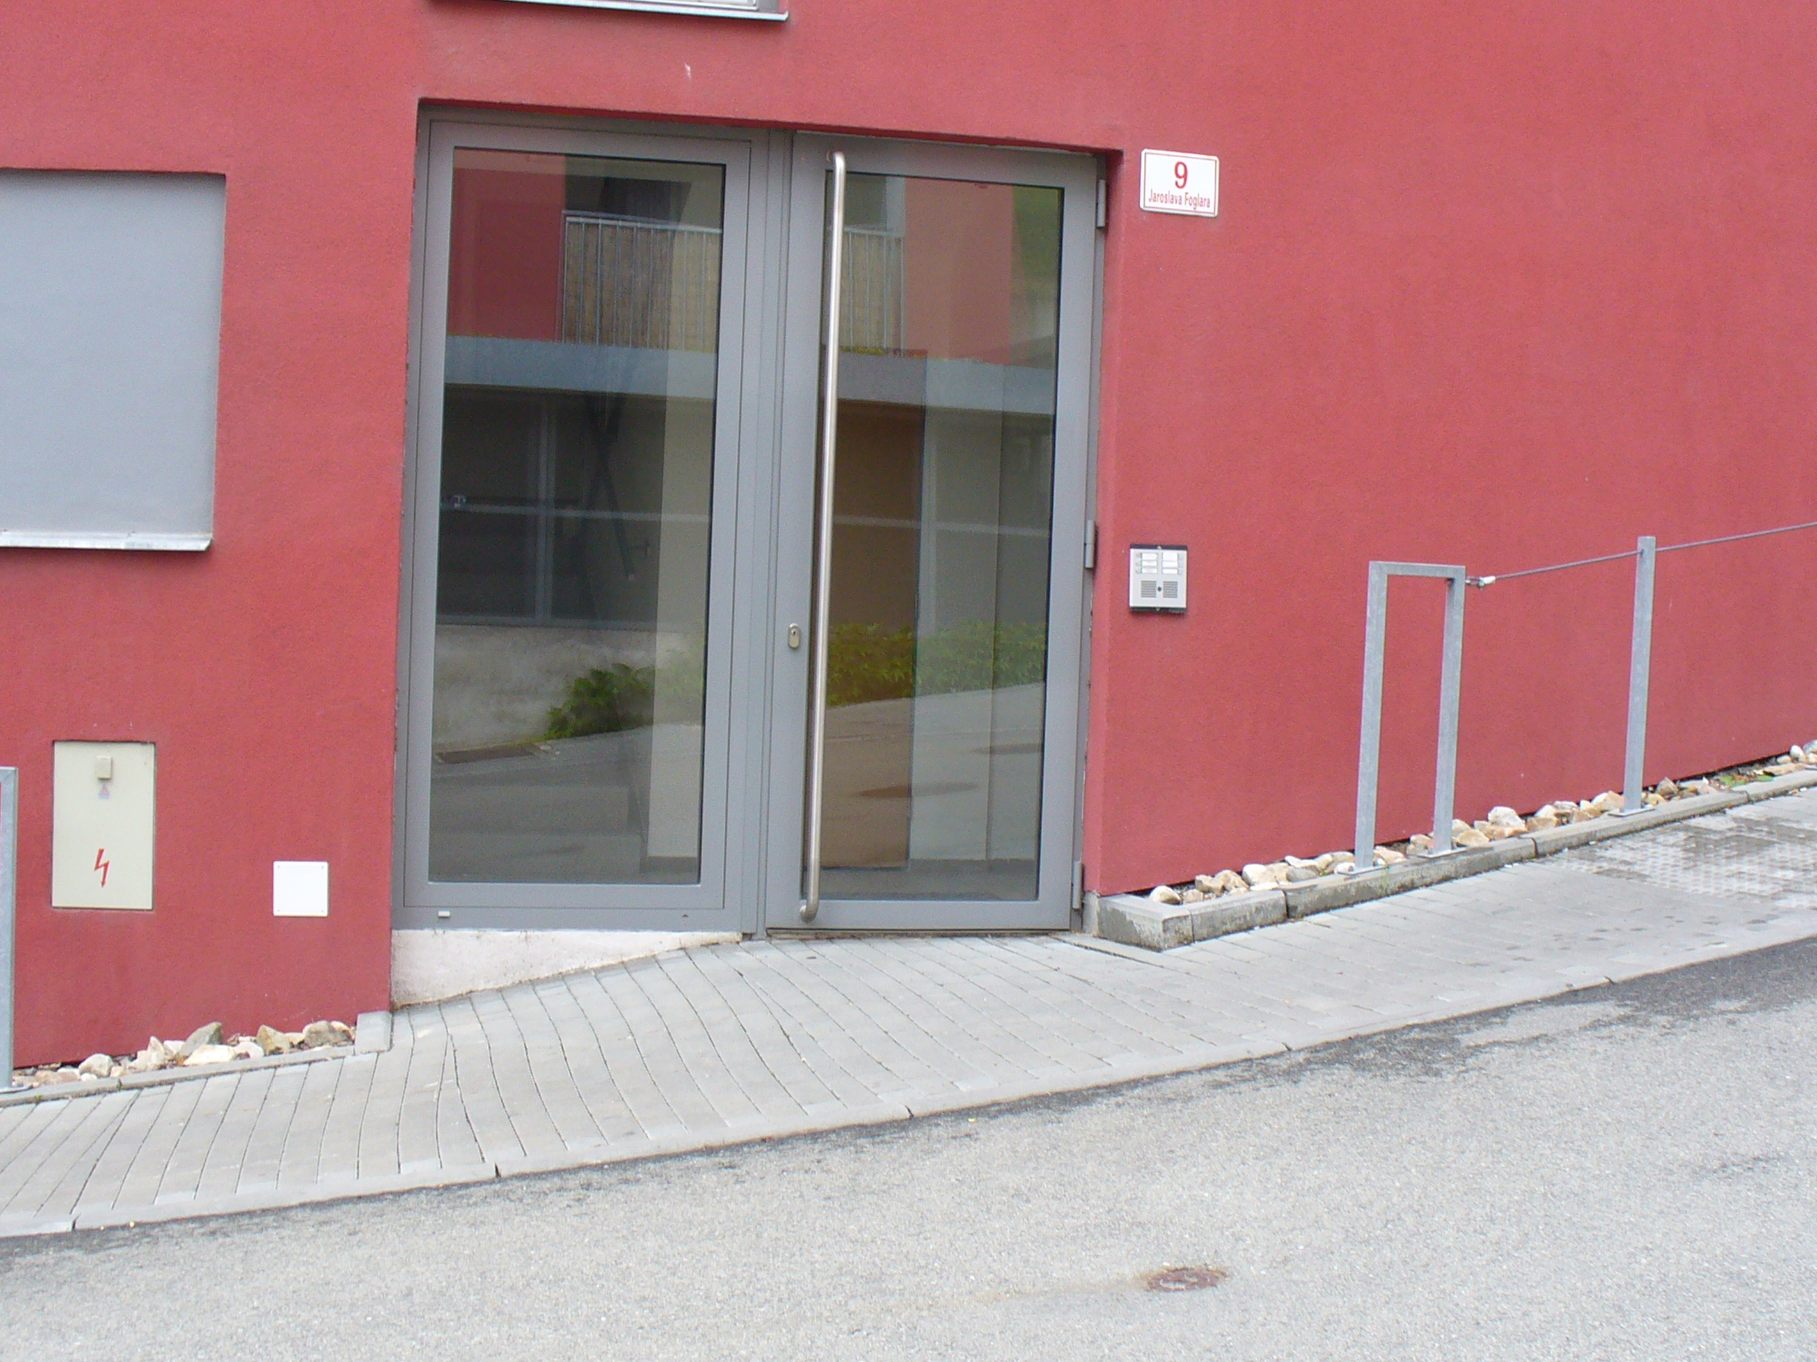

Slide 10
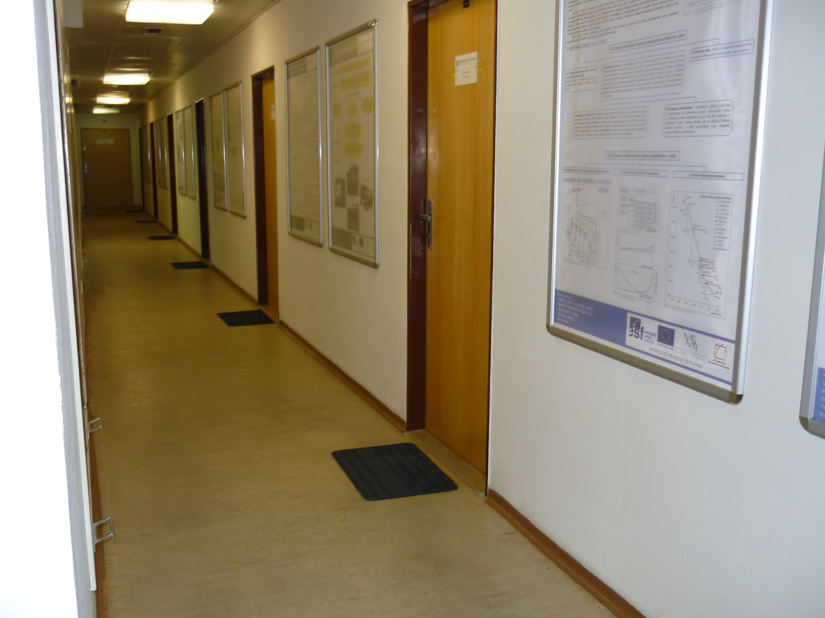

Slide 11
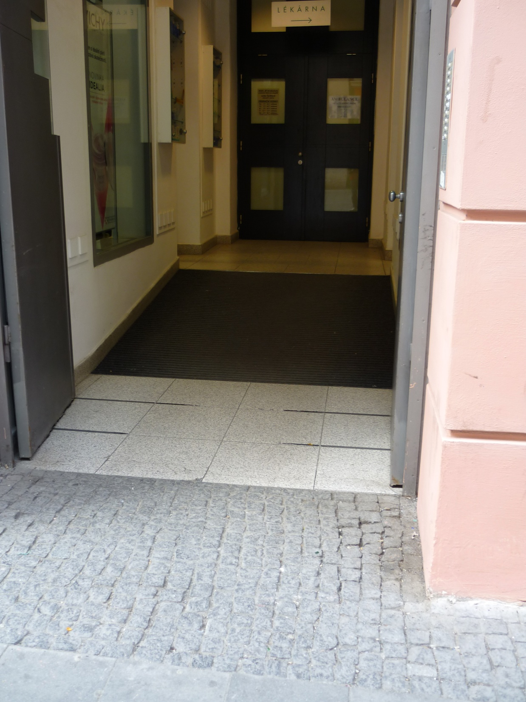

Slide 12
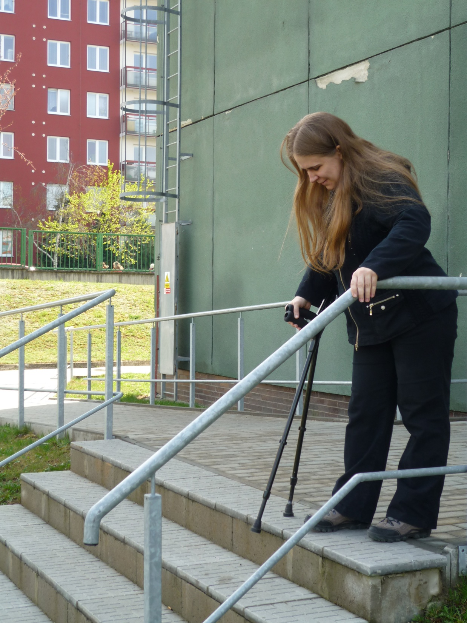

Slide 13
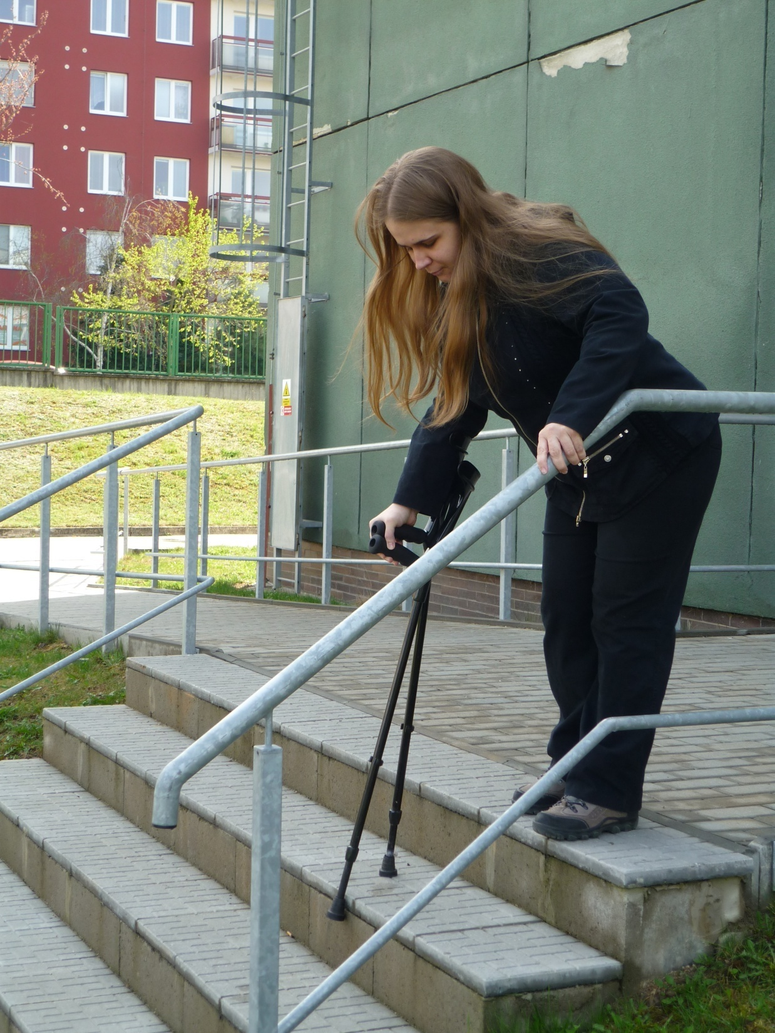

Slide 14
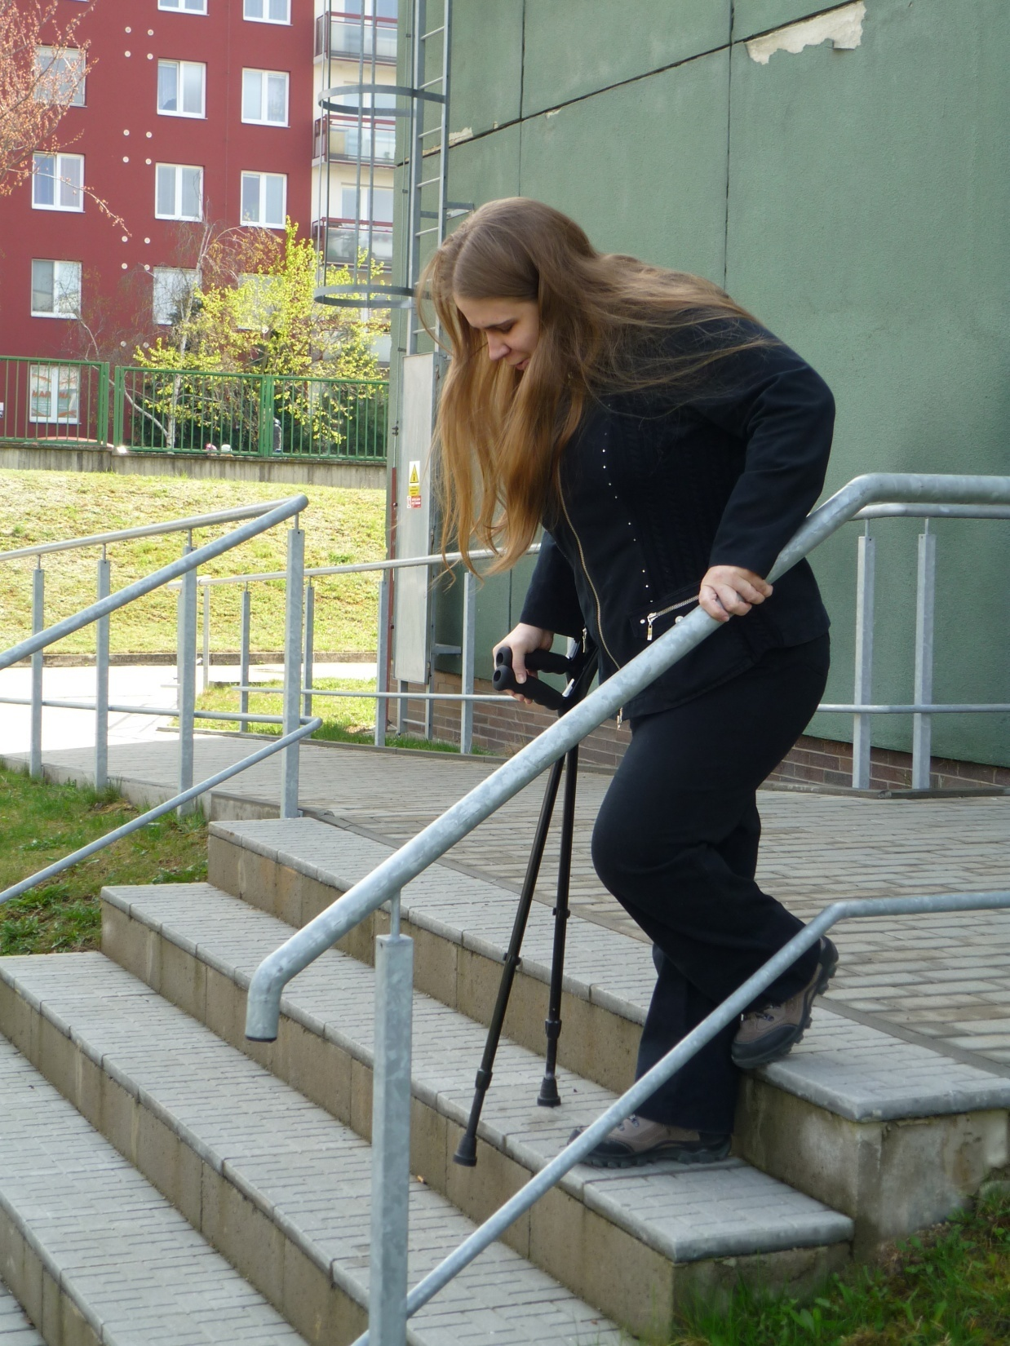

Slide 15
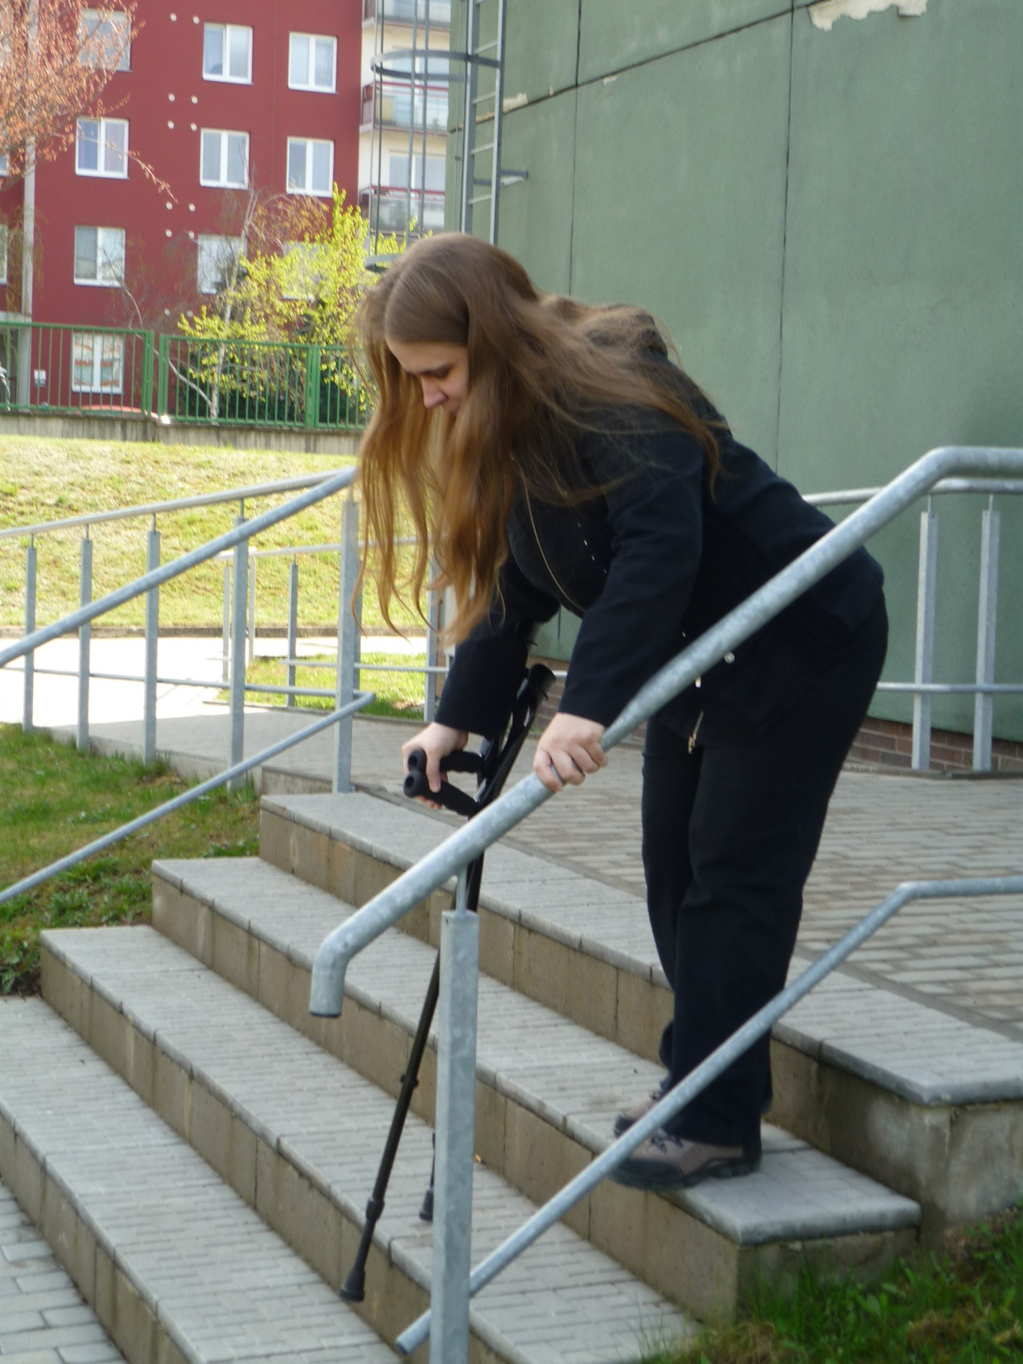

Slide 16
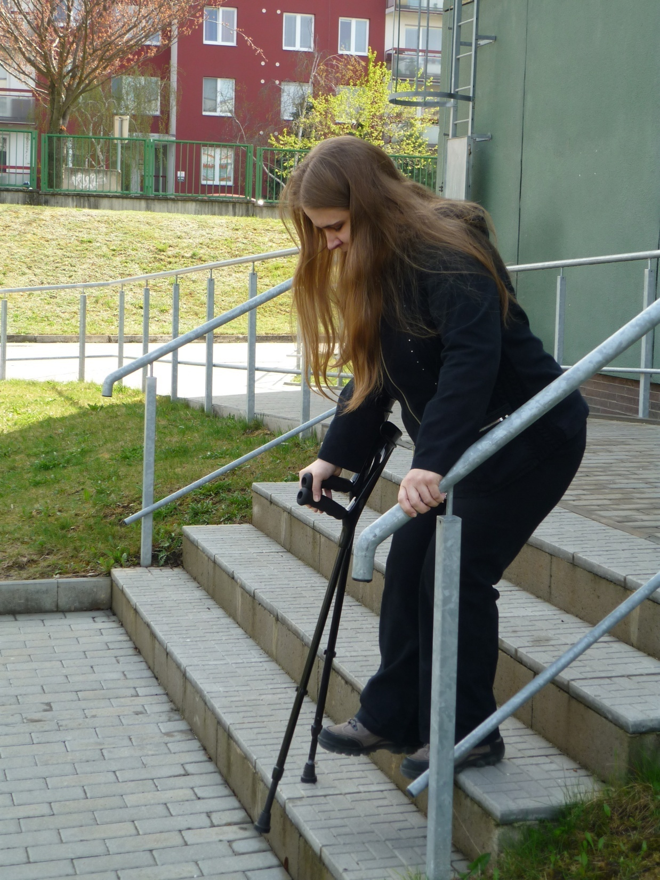

Slide 17
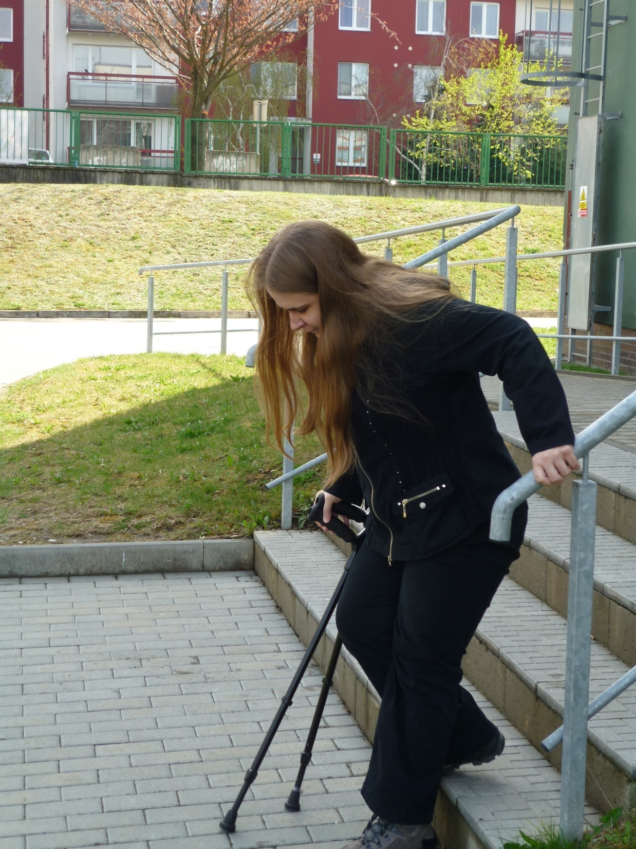

Slide 18
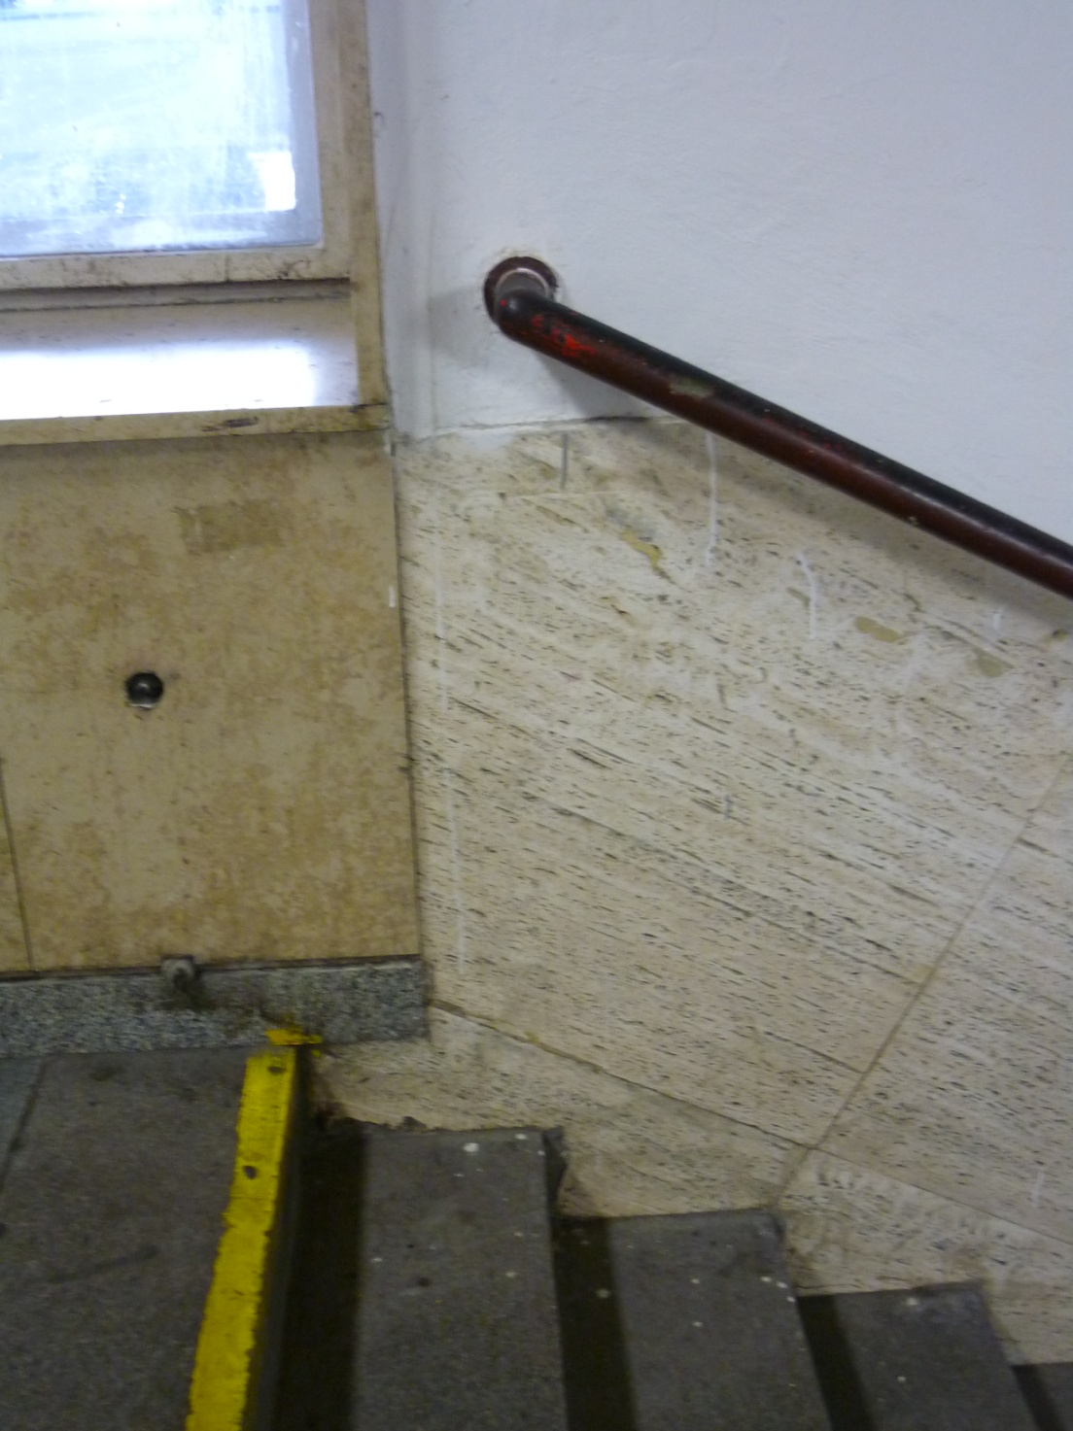
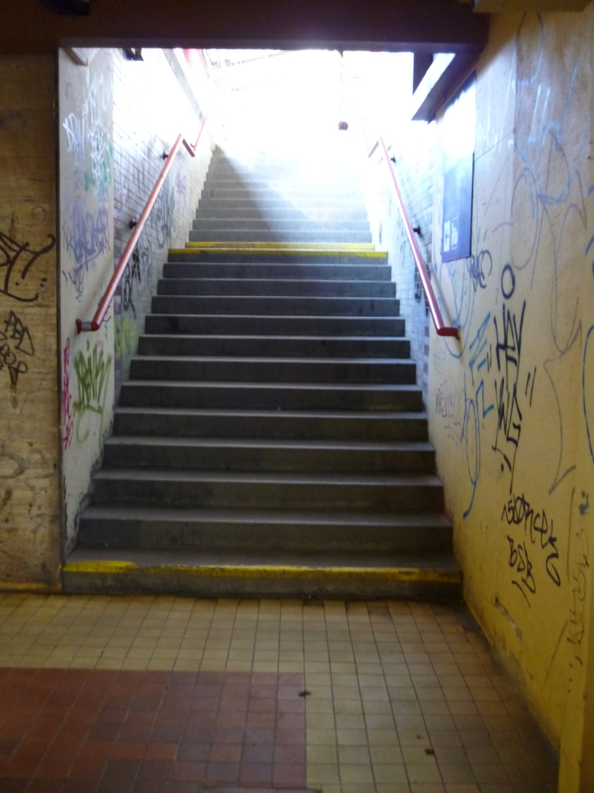

Slide 19
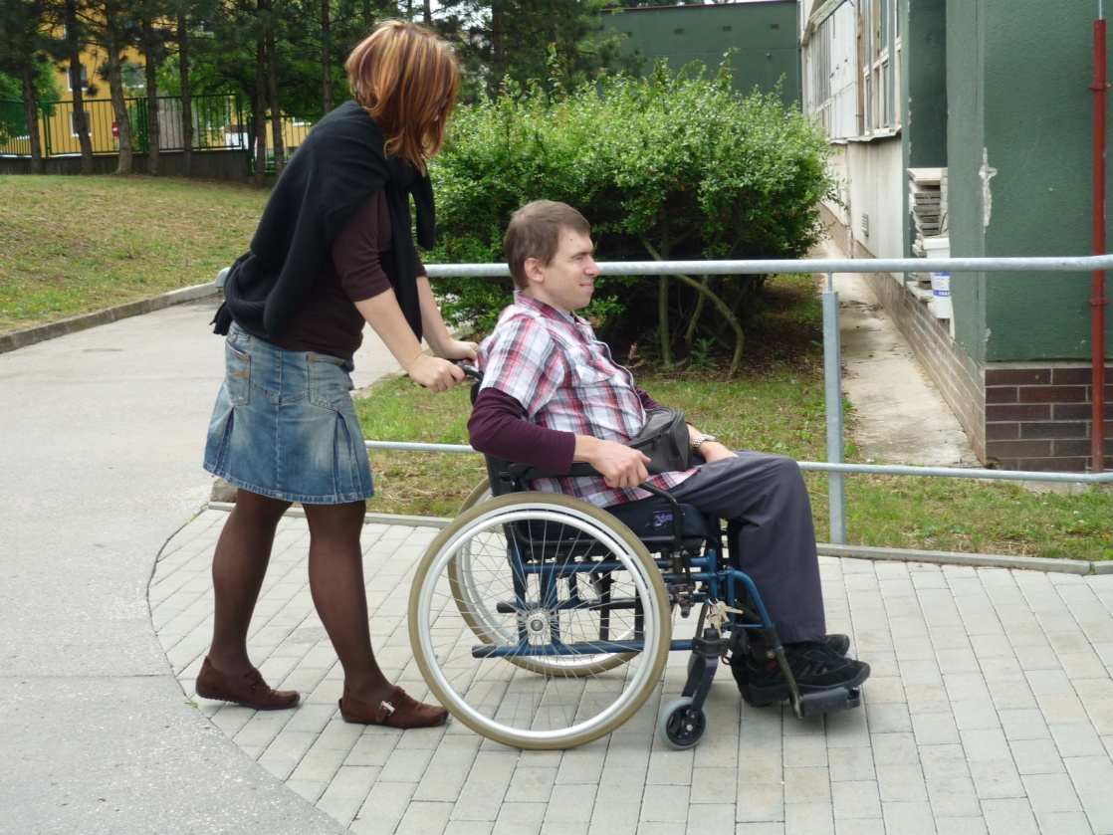
Osoby pohybující se s pomocí mechanického či elektrického vozíku

Slide 20
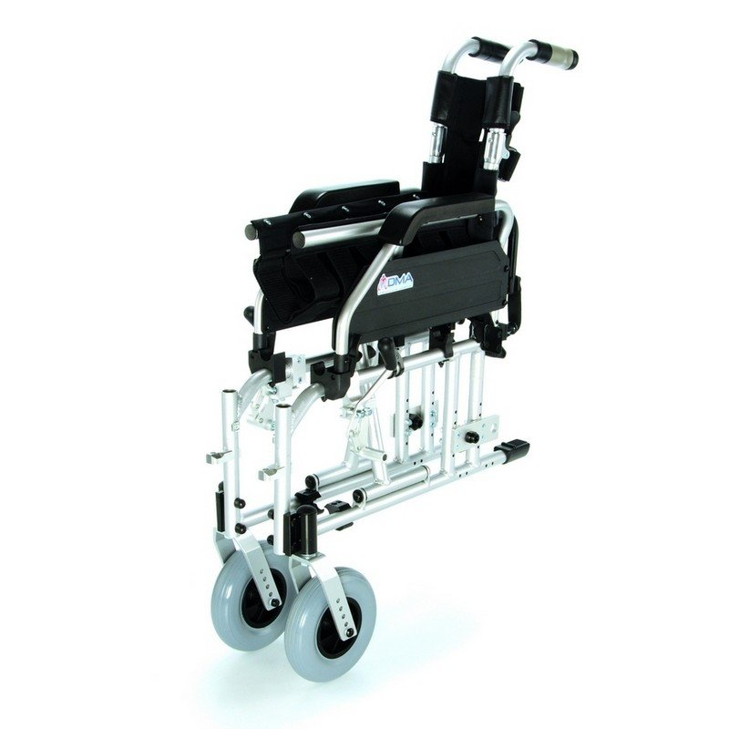
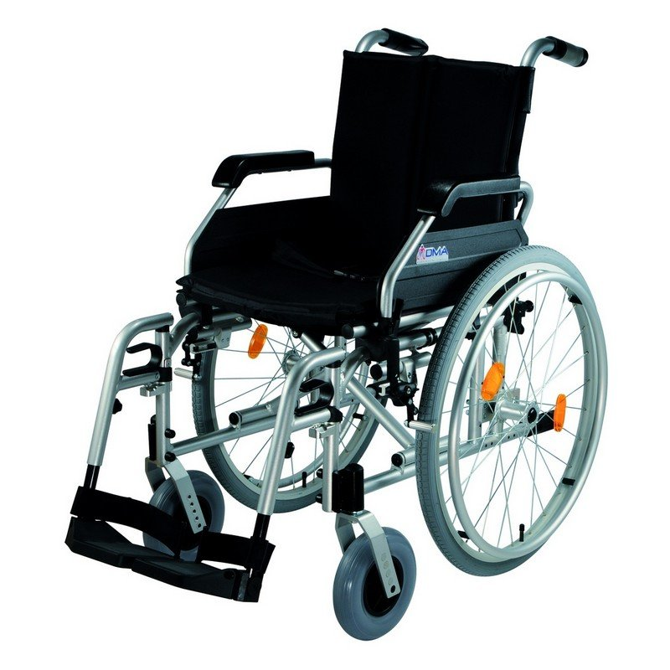
Mechanický vozík standardní

Slide 21
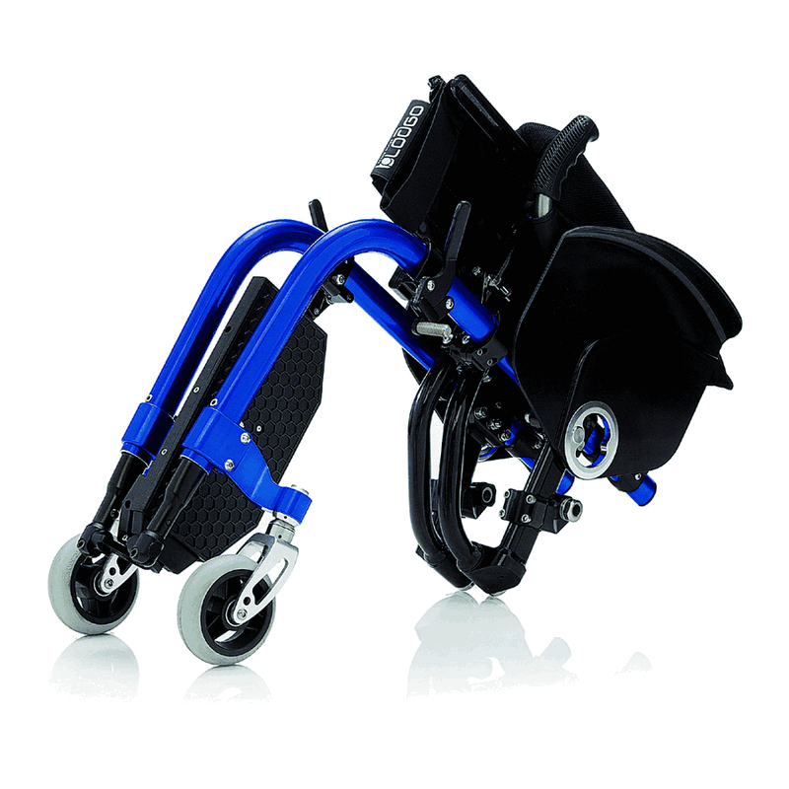
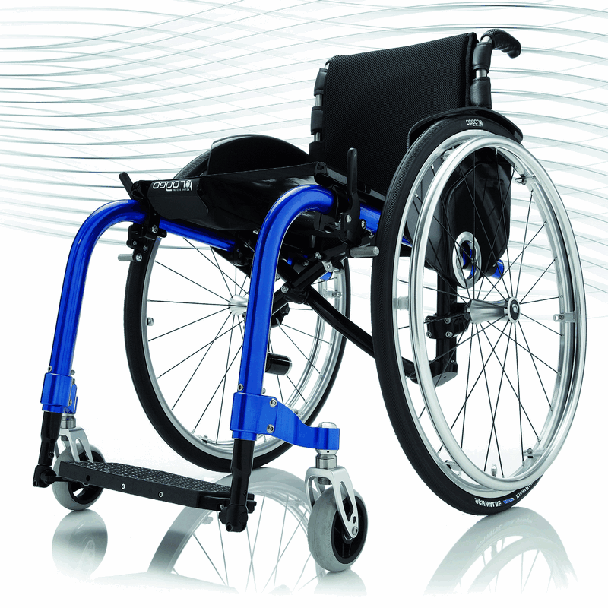
Aktivní vozík

Slide 22
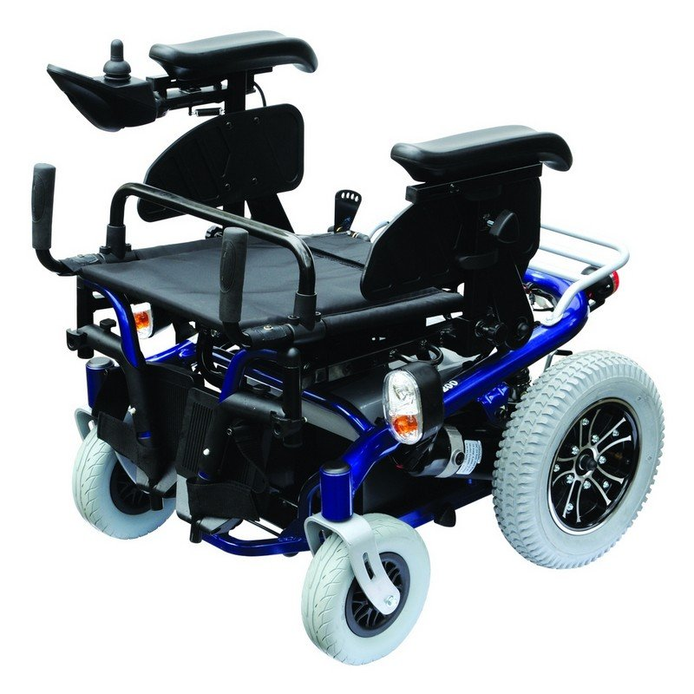
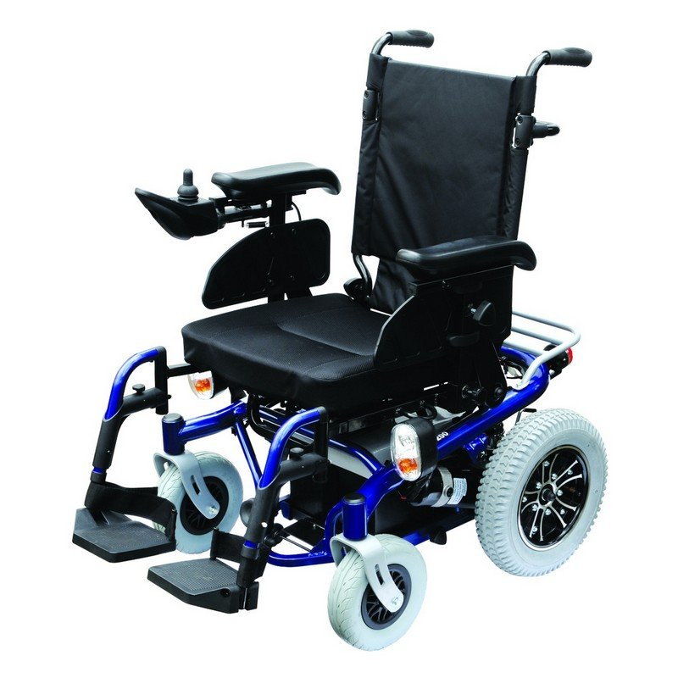
Elektrický vozík

Slide 23
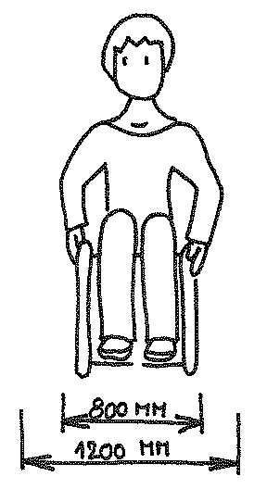
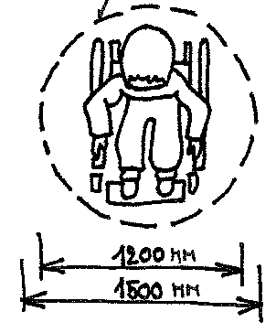
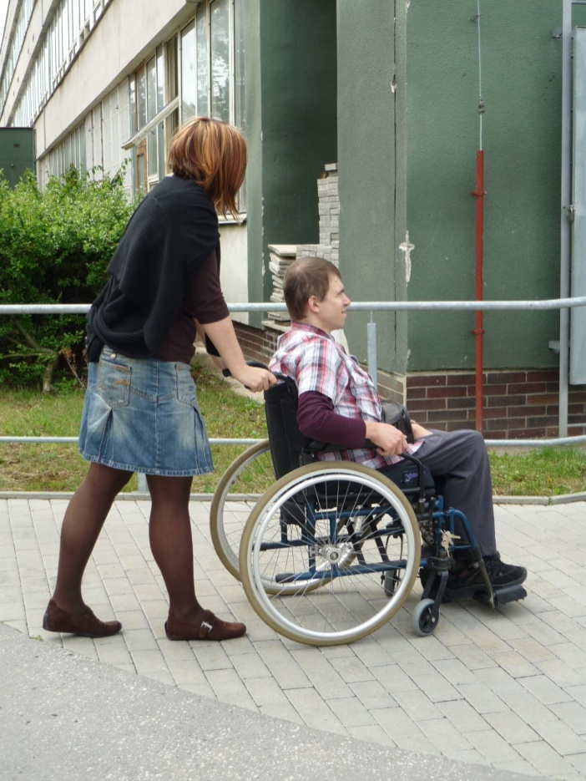
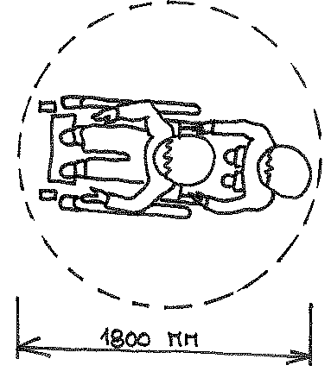
Manipulační plocha

Slide 24
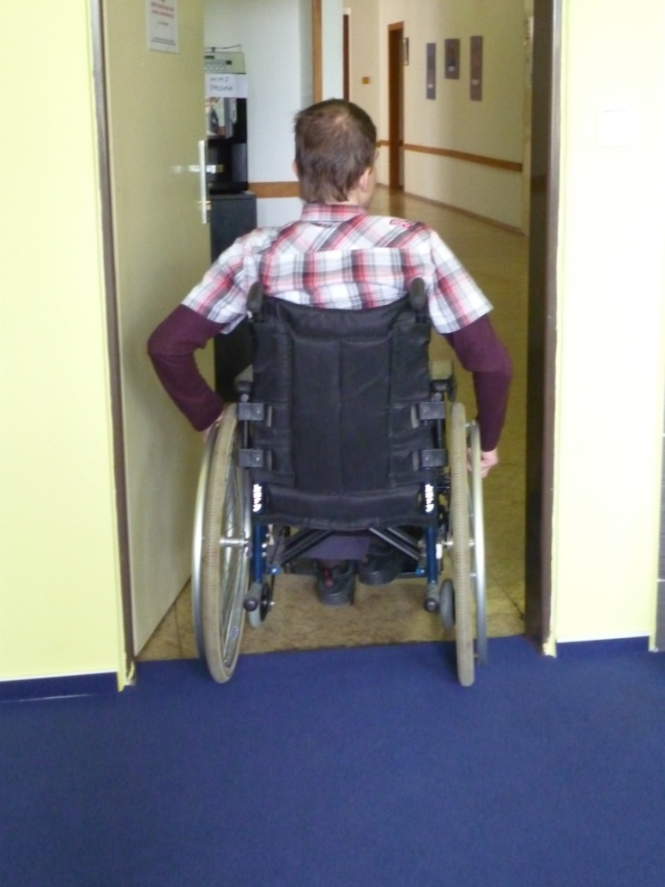
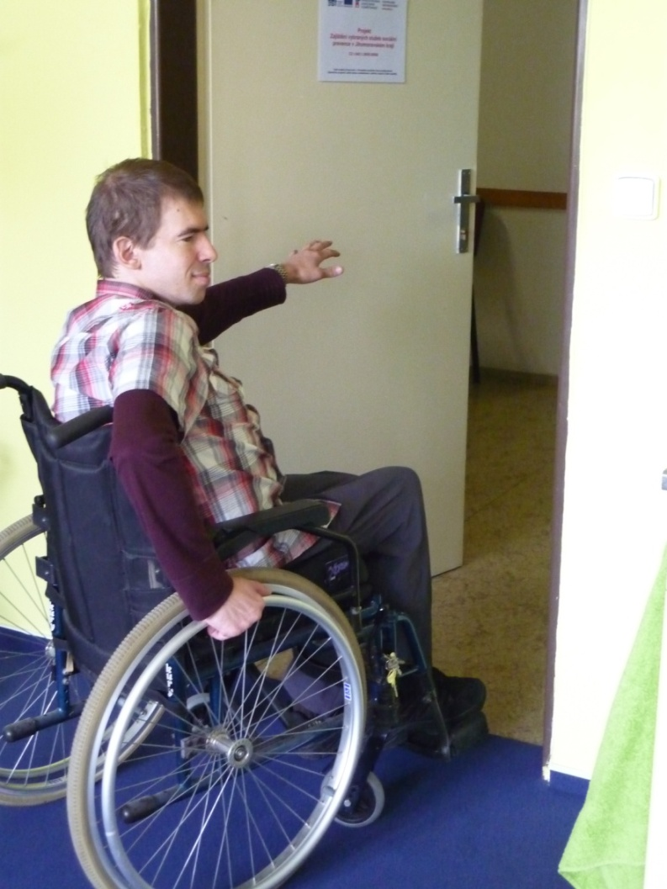
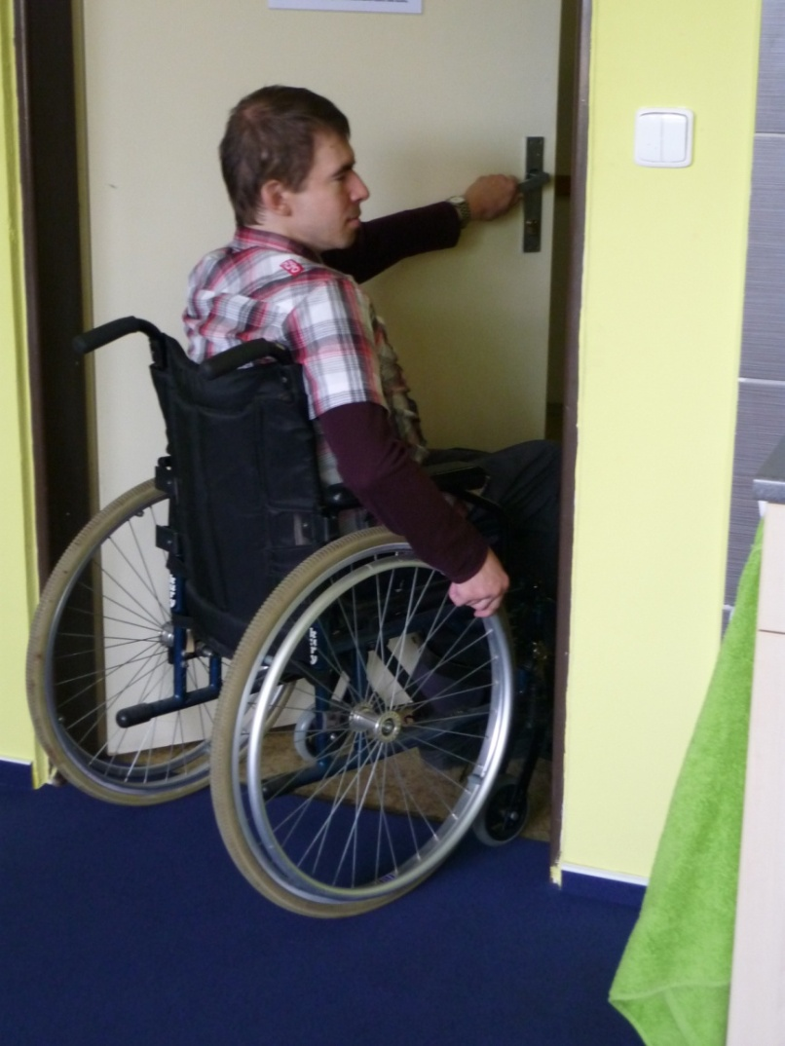

Slide 25
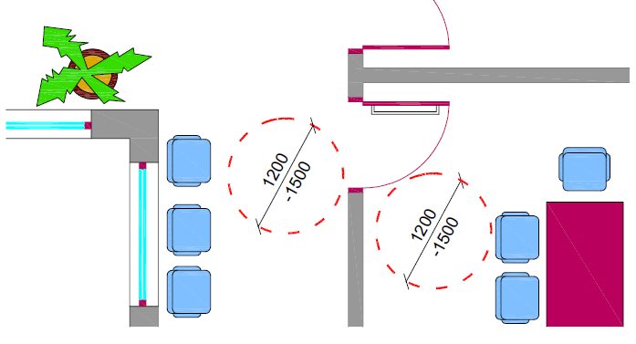
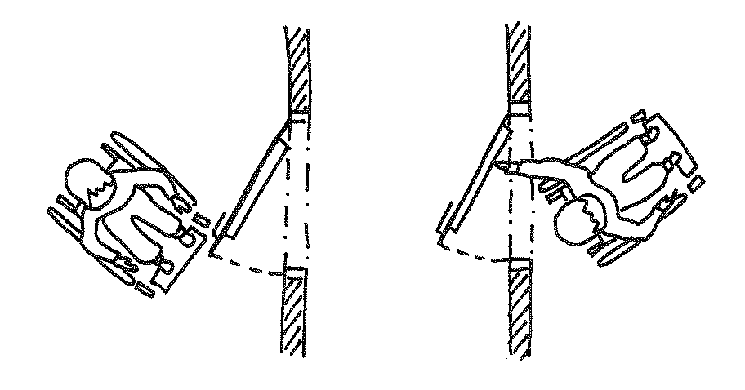

Slide 26
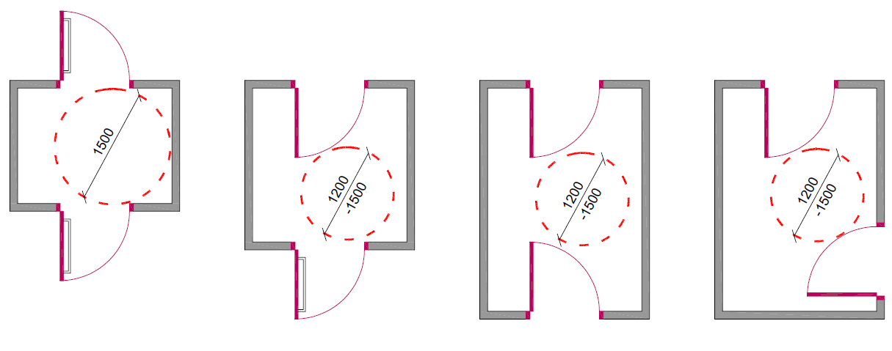

Slide 27
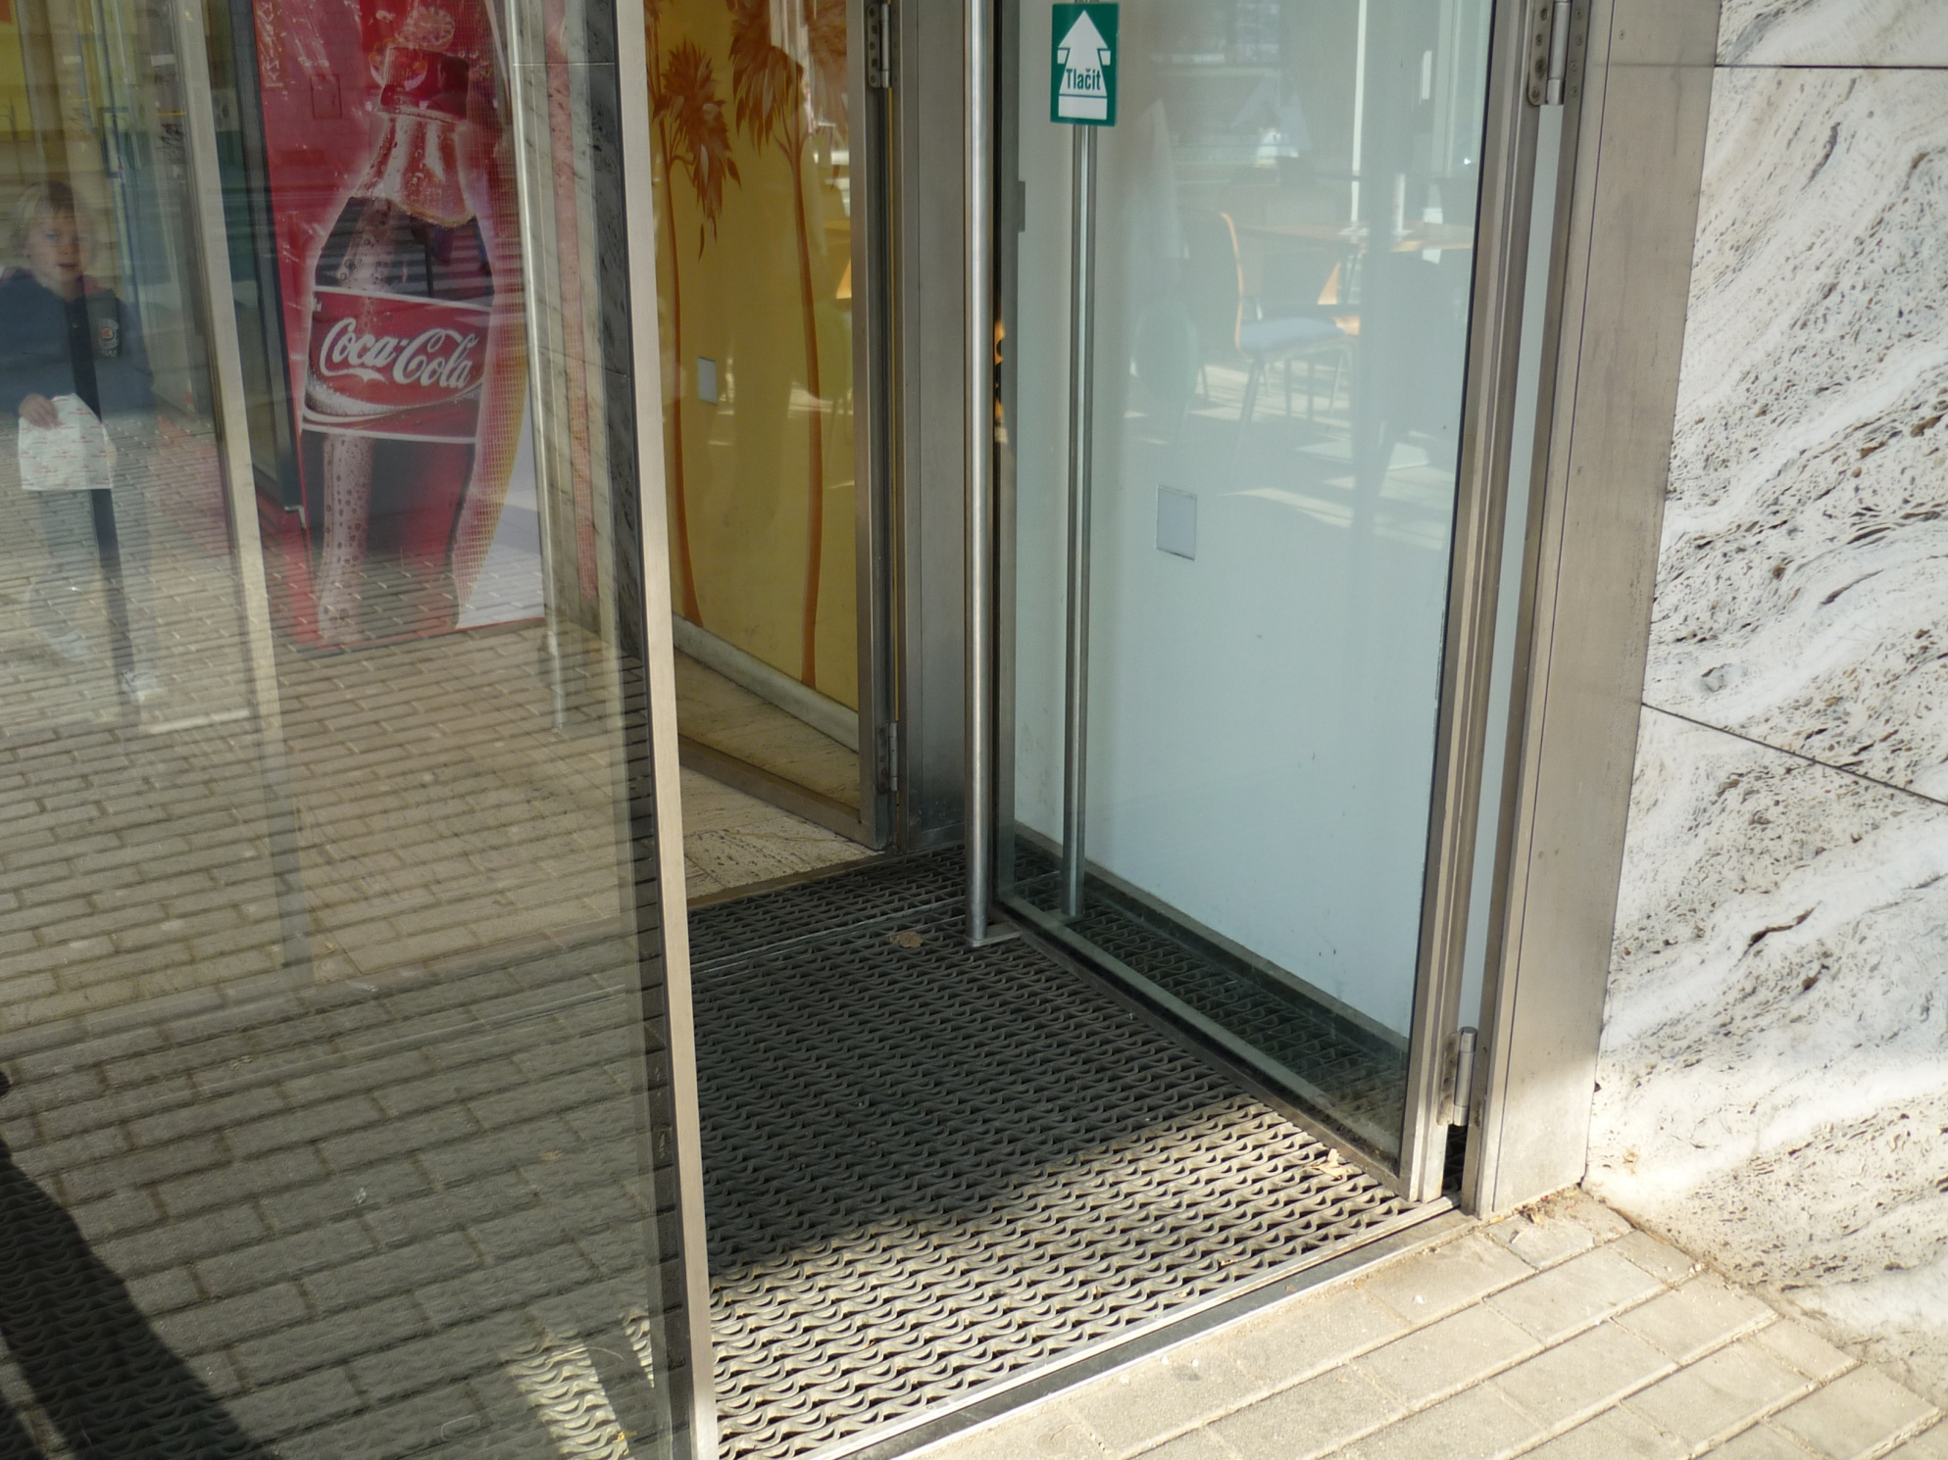

Slide 28
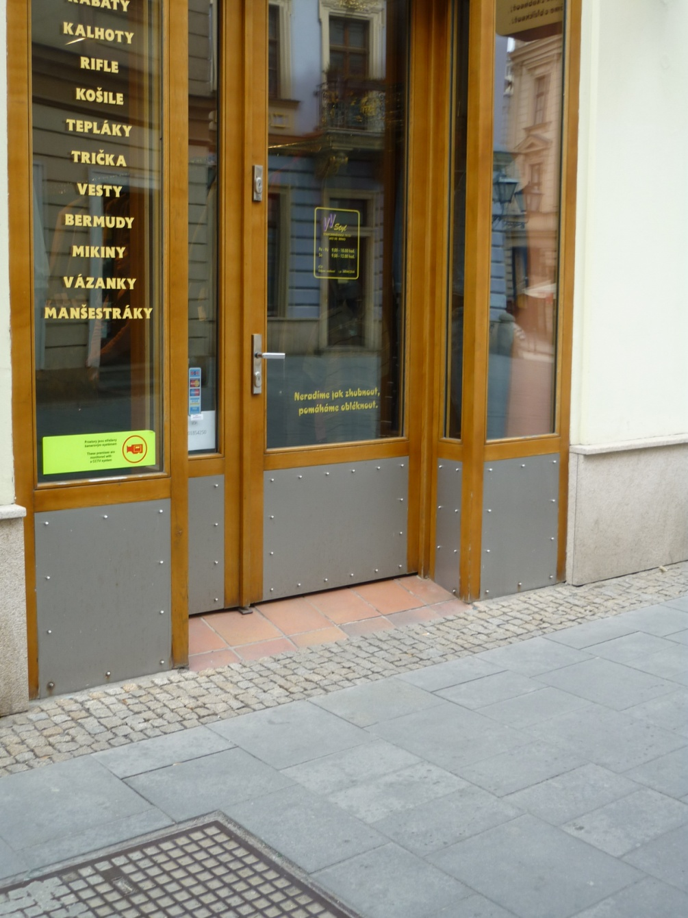
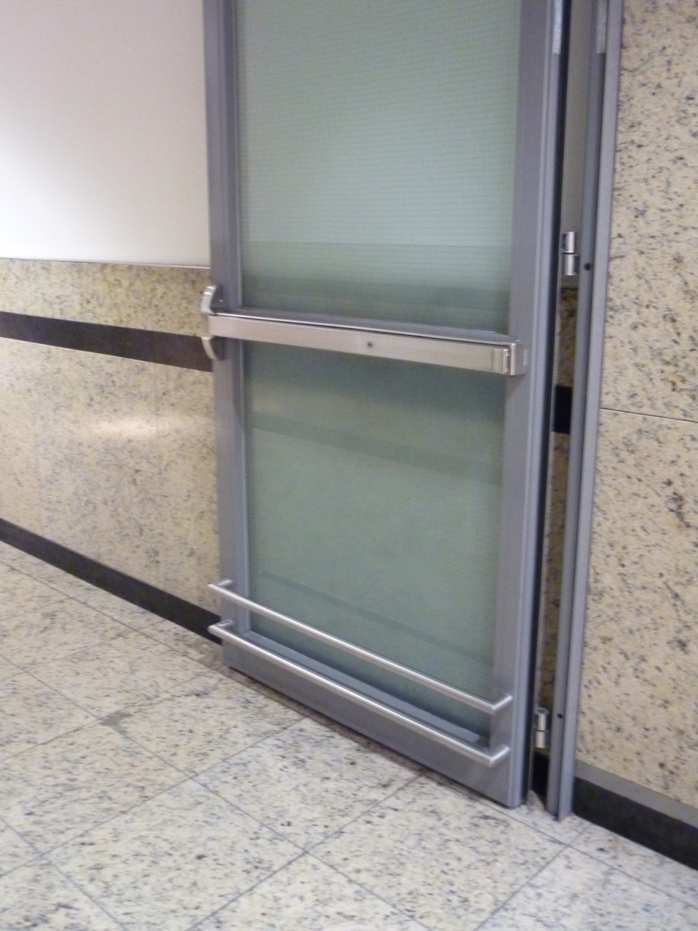

Slide 29
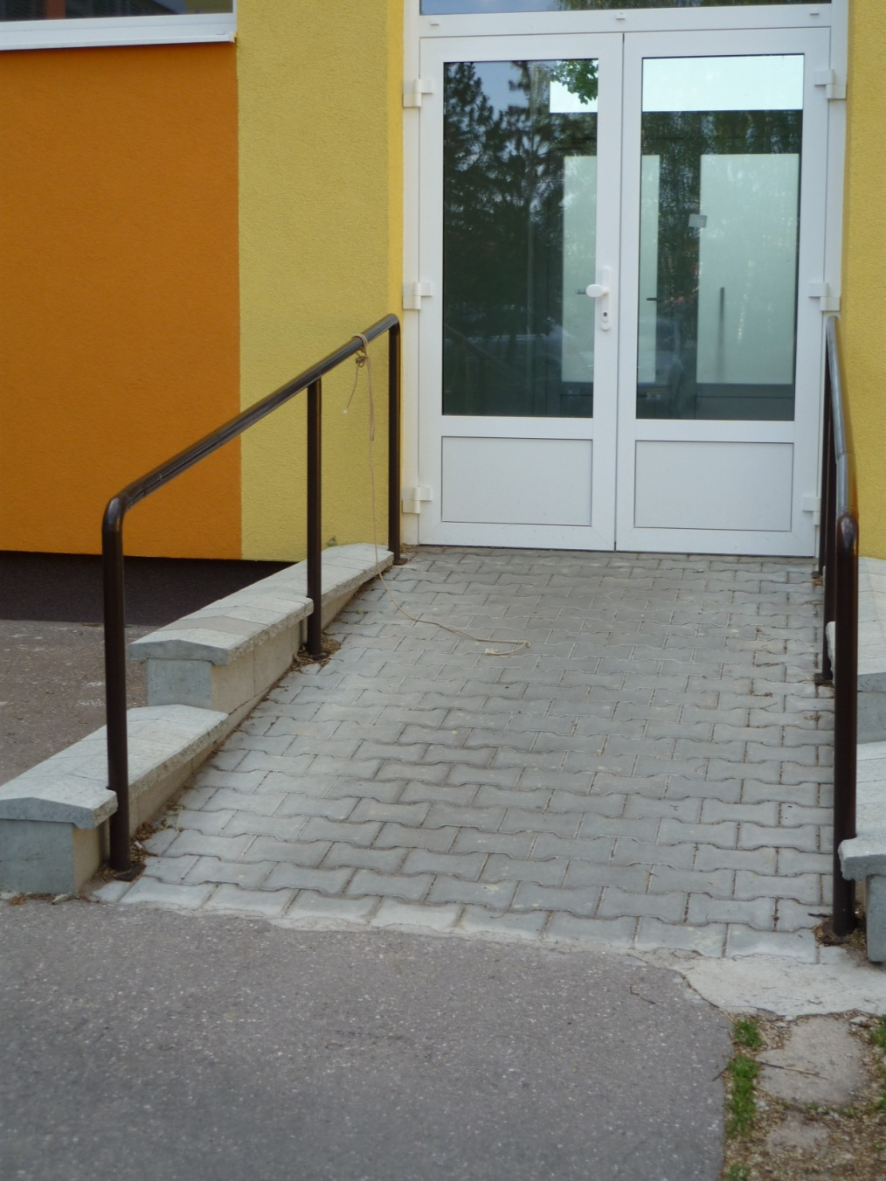
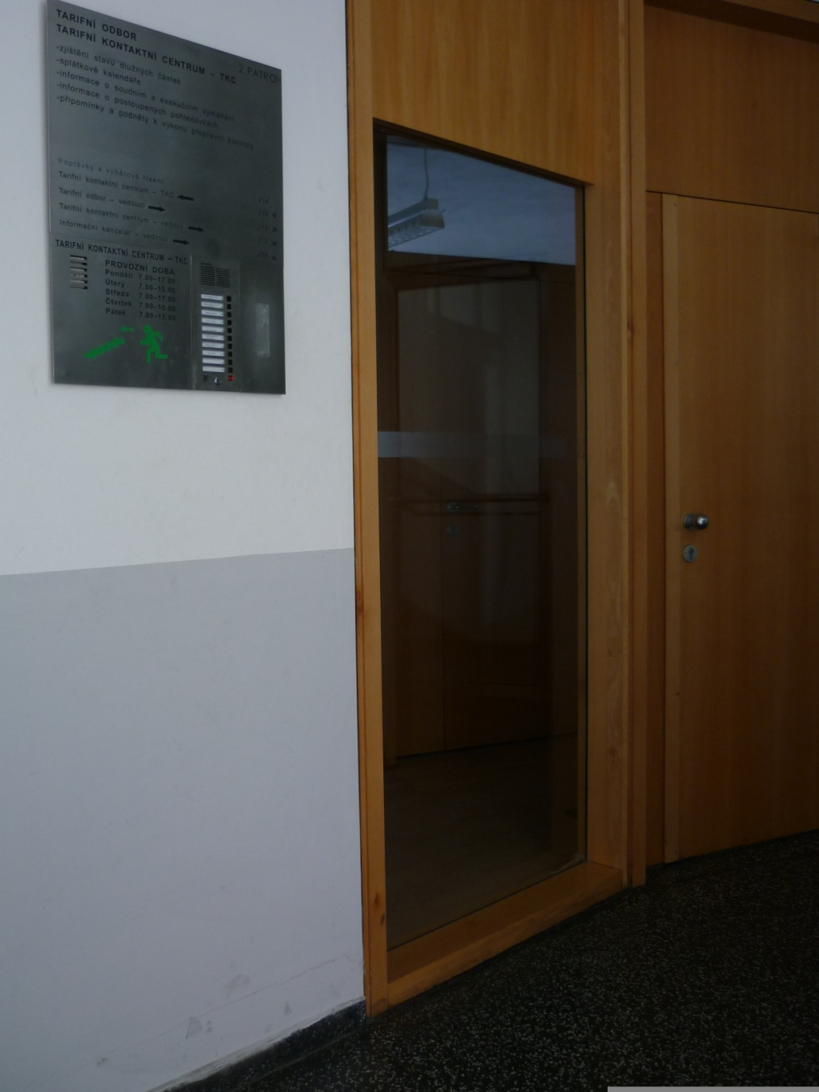

Slide 30
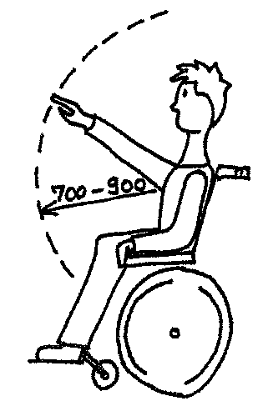
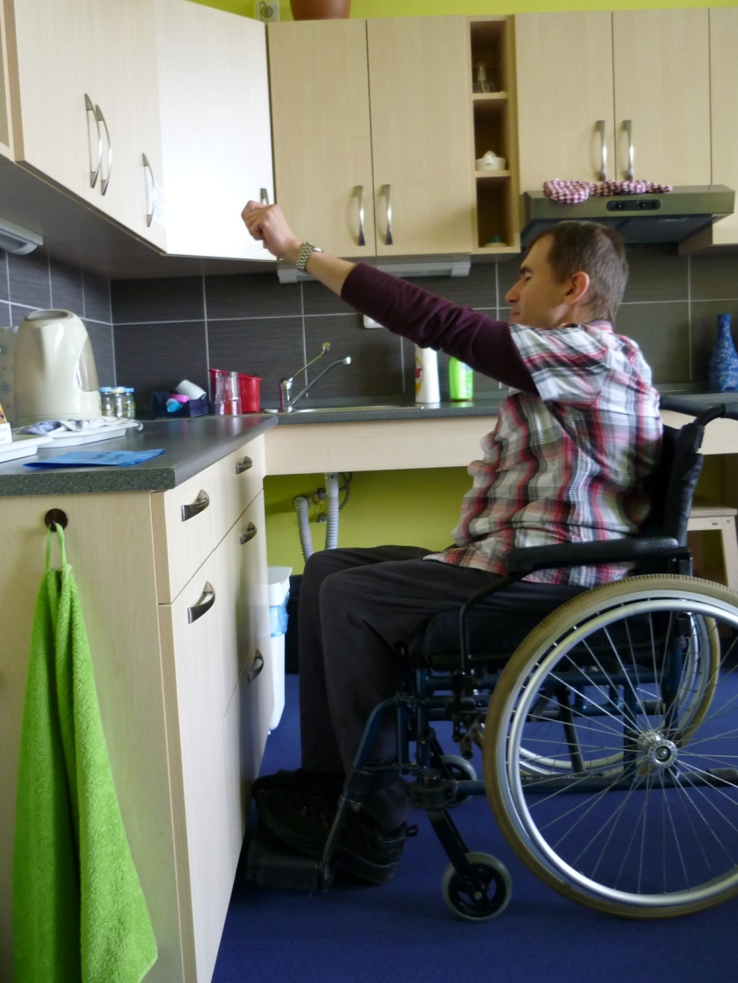
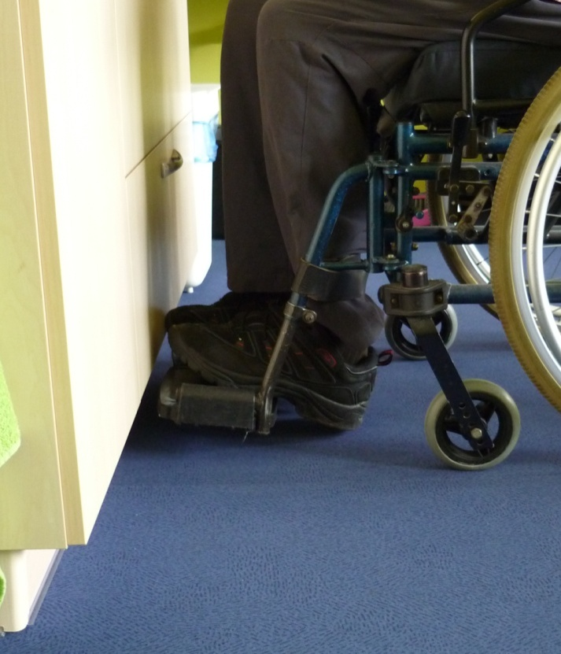
Dosahové vzdálenosti

Slide 31
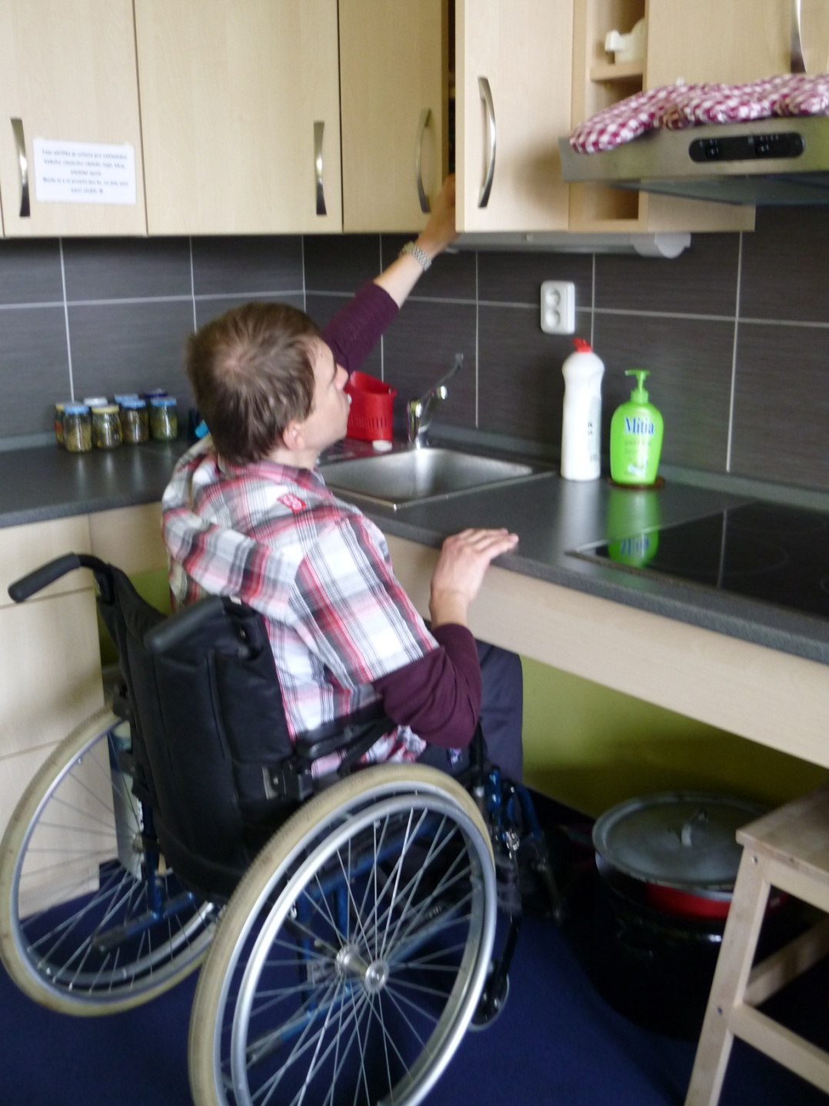
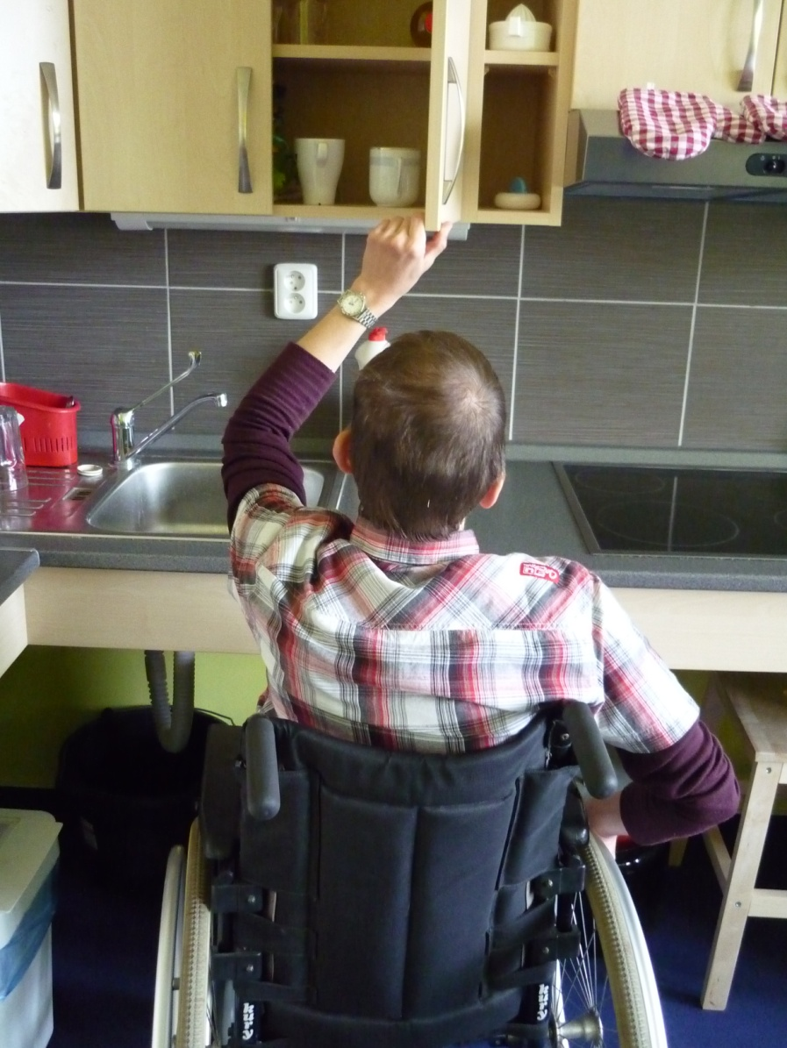

Slide 32
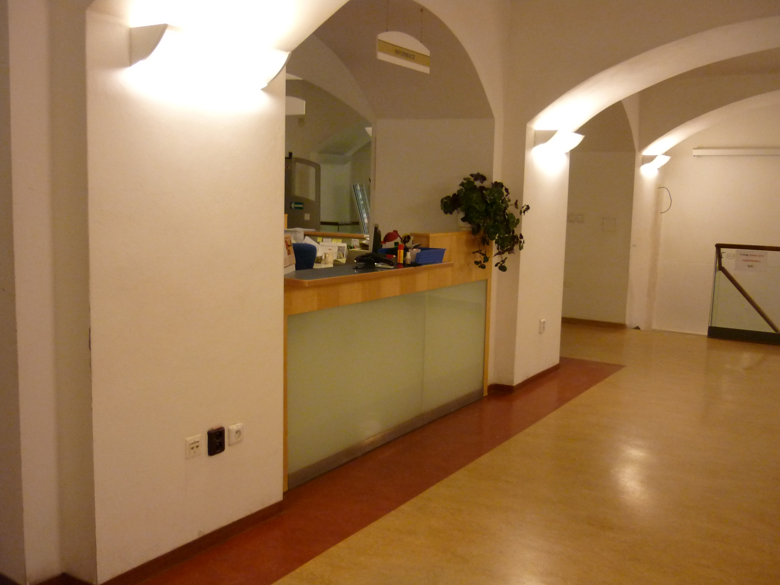

Slide 33
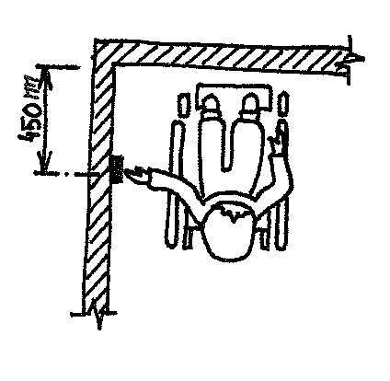
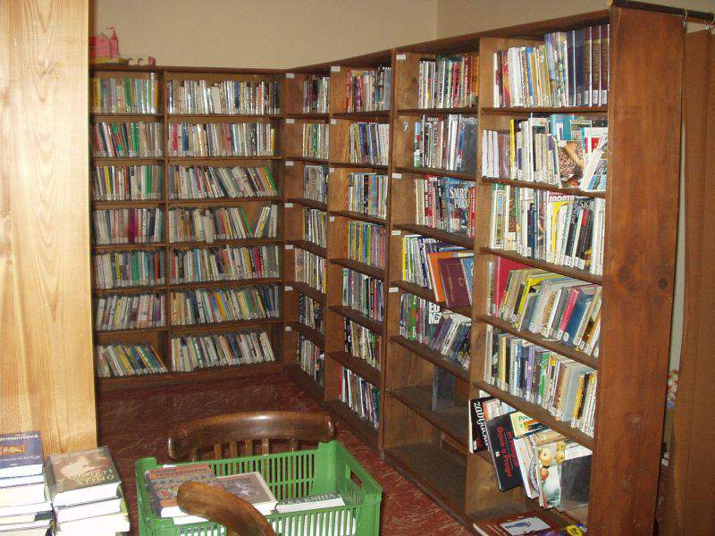

Slide 34
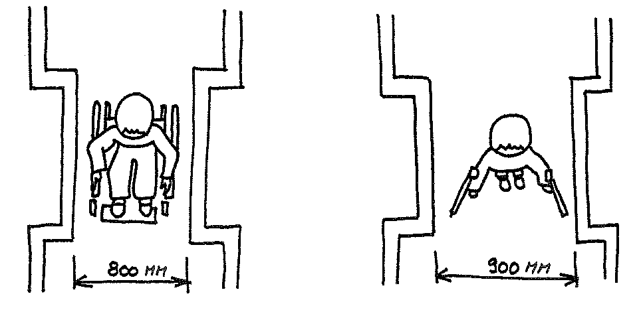
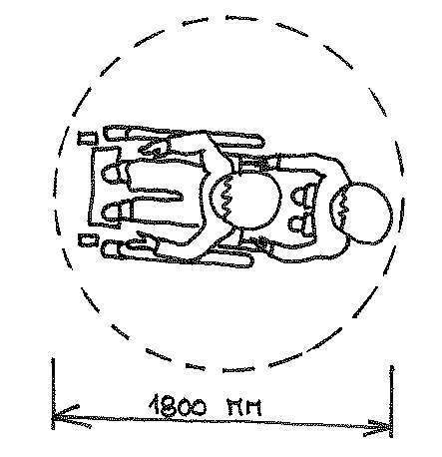

Slide 35


Slide 36


Slide 37




Slide 38


Slide 39



Slide 40



Slide 41




Slide 42


Slide 43



Slide 44


Slide 45
Děkuji za pozornost
Ing. Kateřina Poláčková
bariery@ligavozic.cz
gsm: 725 122 852
www.ligavozic.cz/ip sekce Bariery

